Slide 1


2025 Neuro Master
BrainAI Competition
脑科学人工智能挑战赛
脑机星球软硬件介绍
© V1.0-202106017

Slide 2
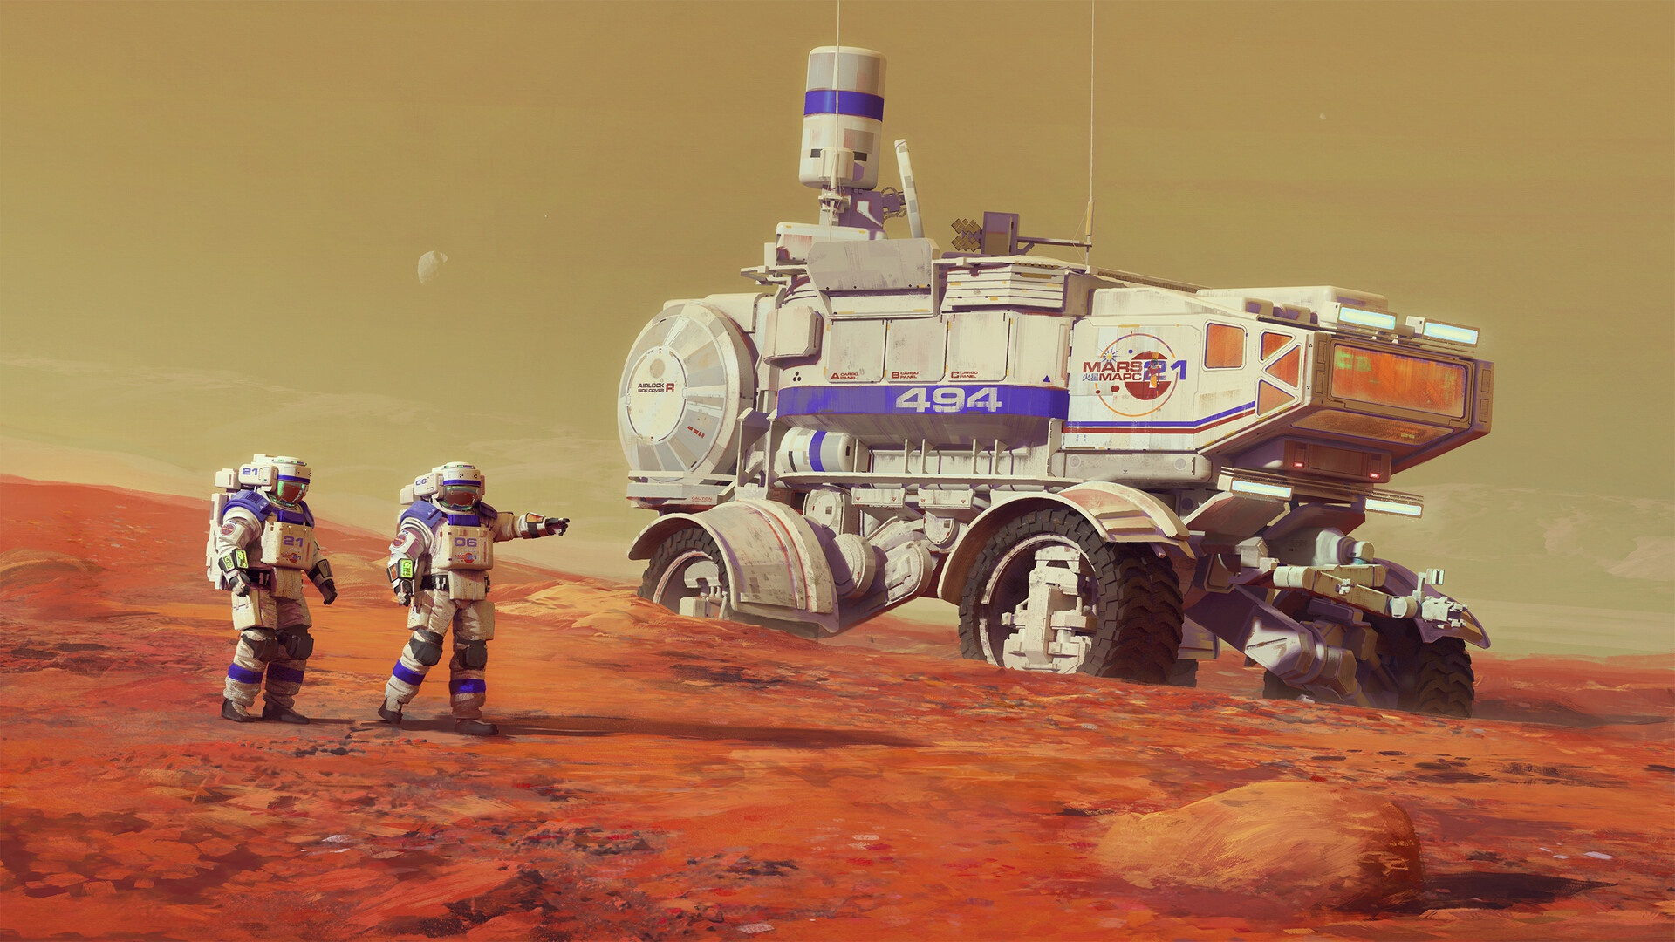
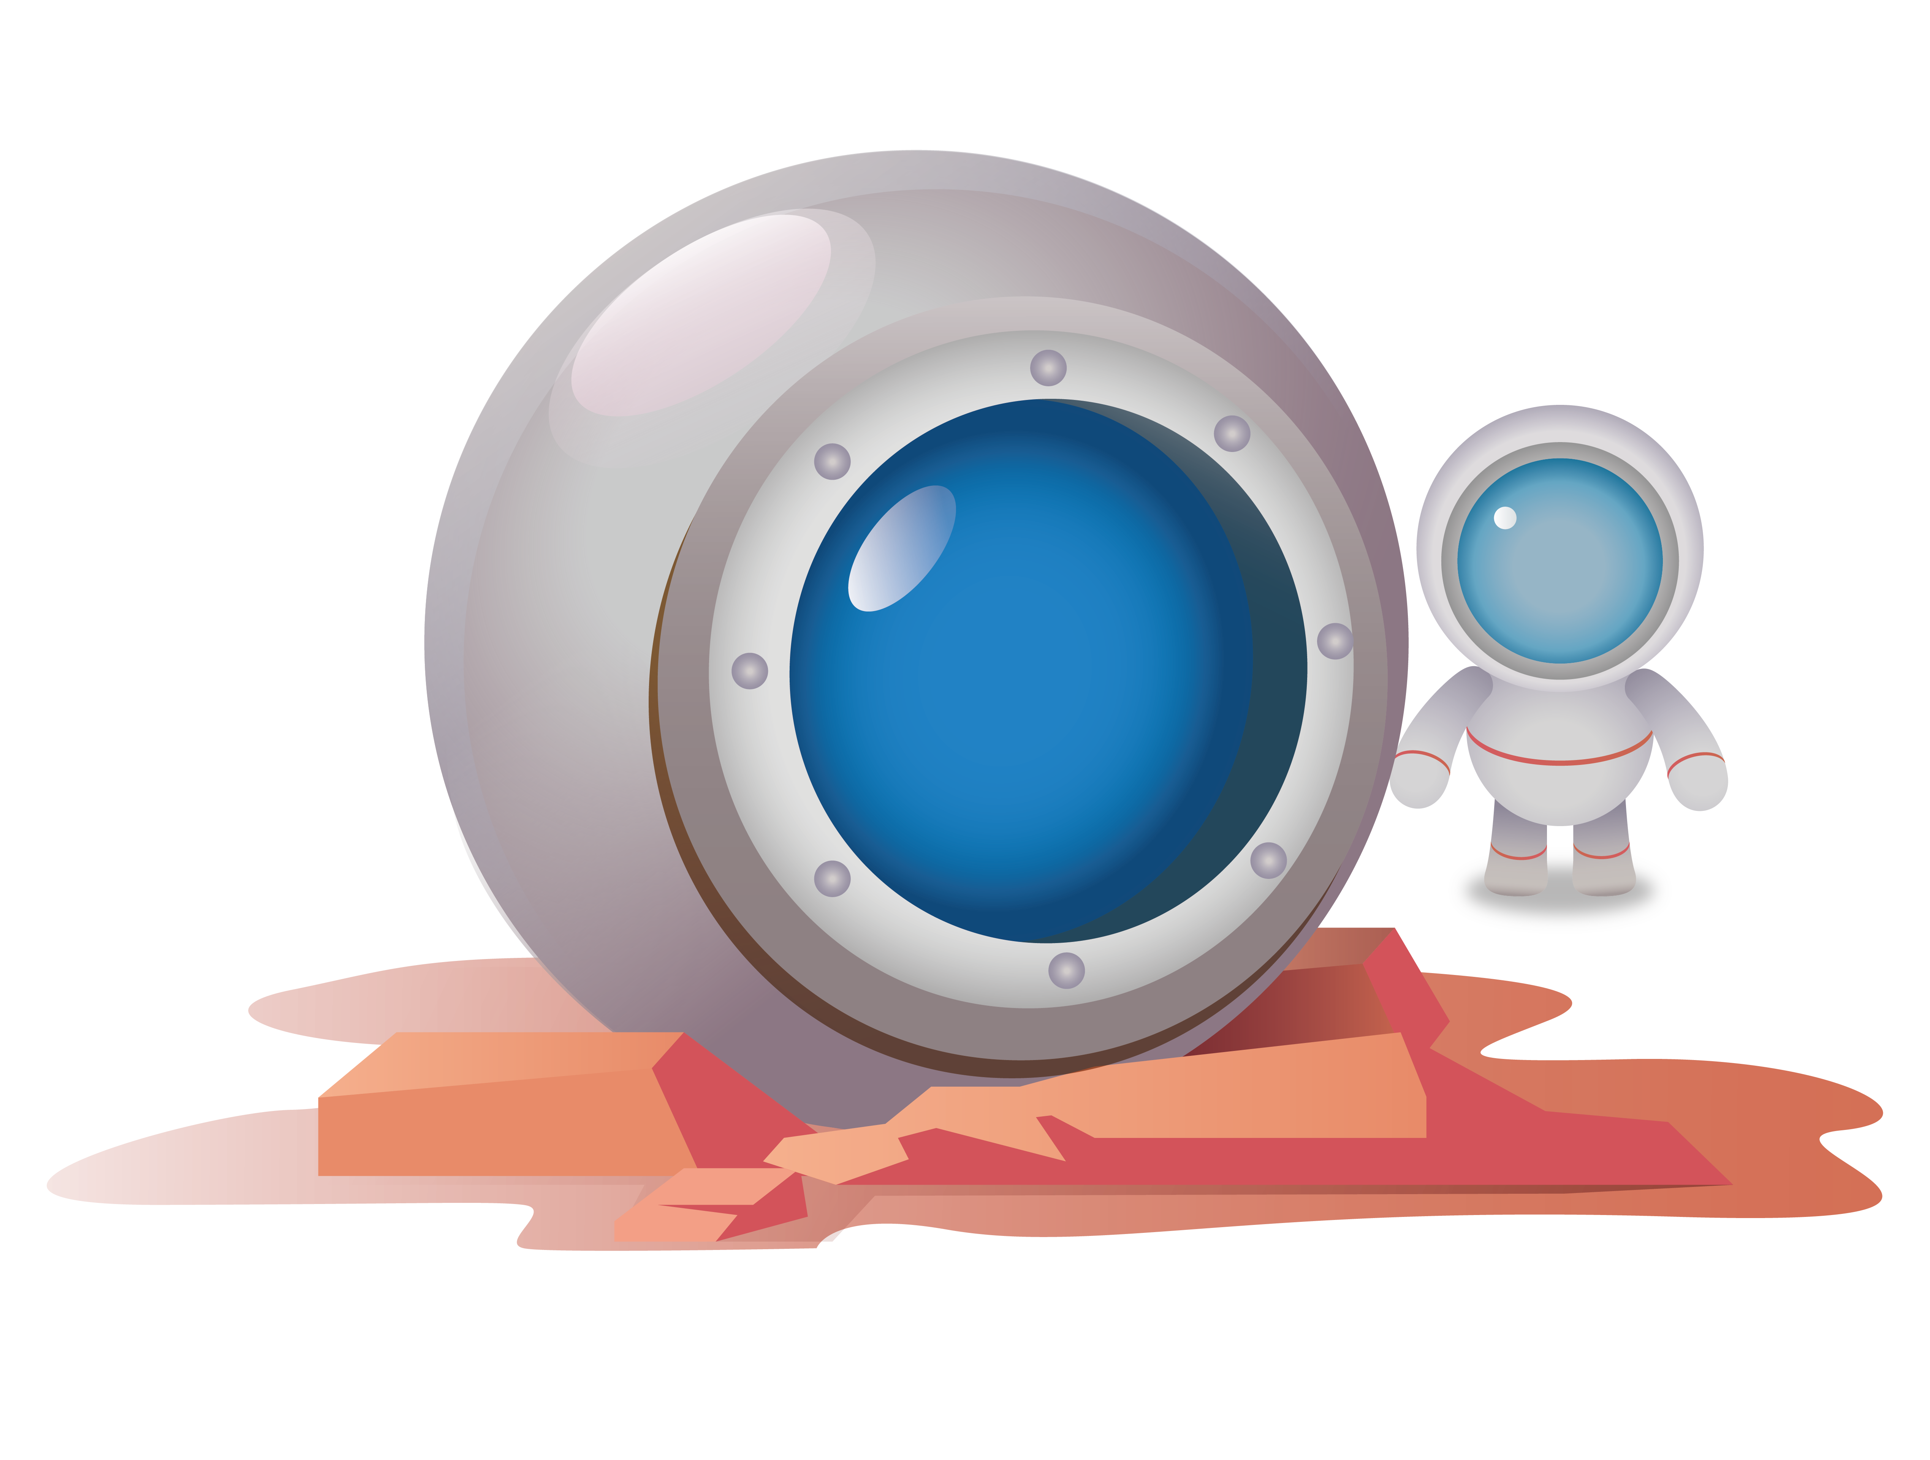
目录
赛事硬件
赛事软件
意波波软件使用介绍
赛事资料

Slide 3
1.赛项硬件

Slide 4

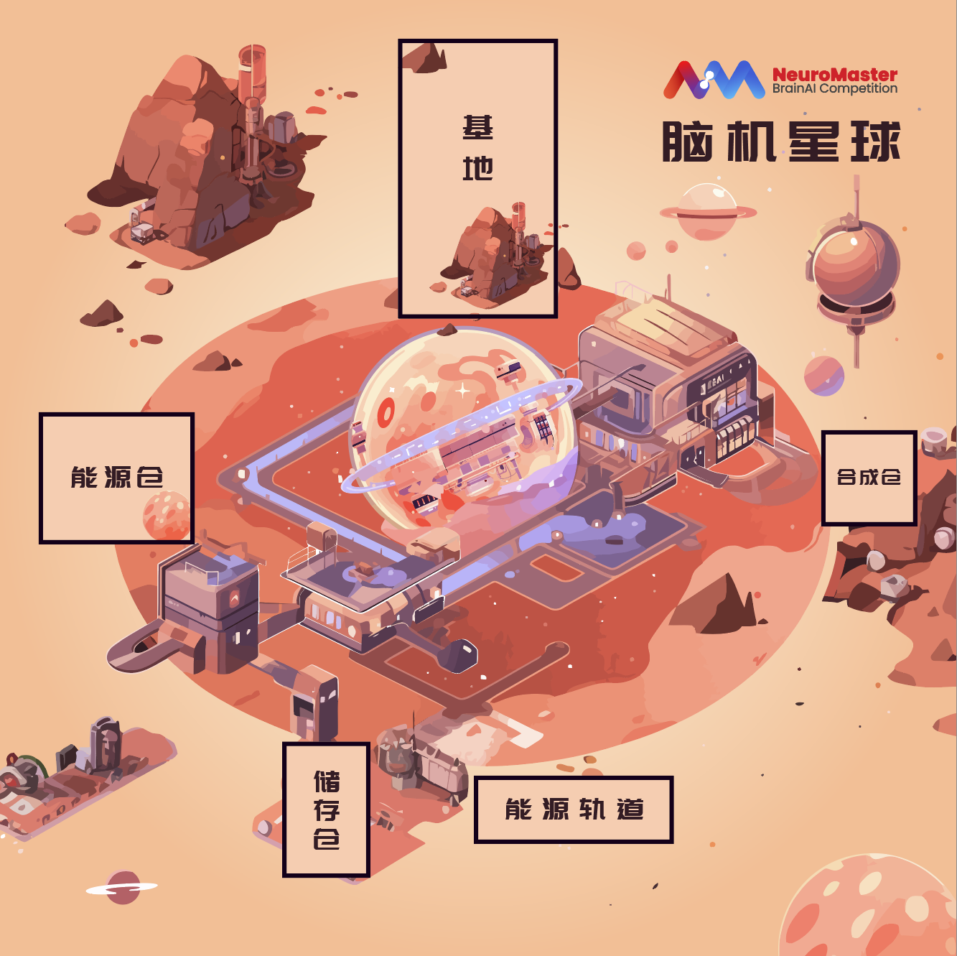
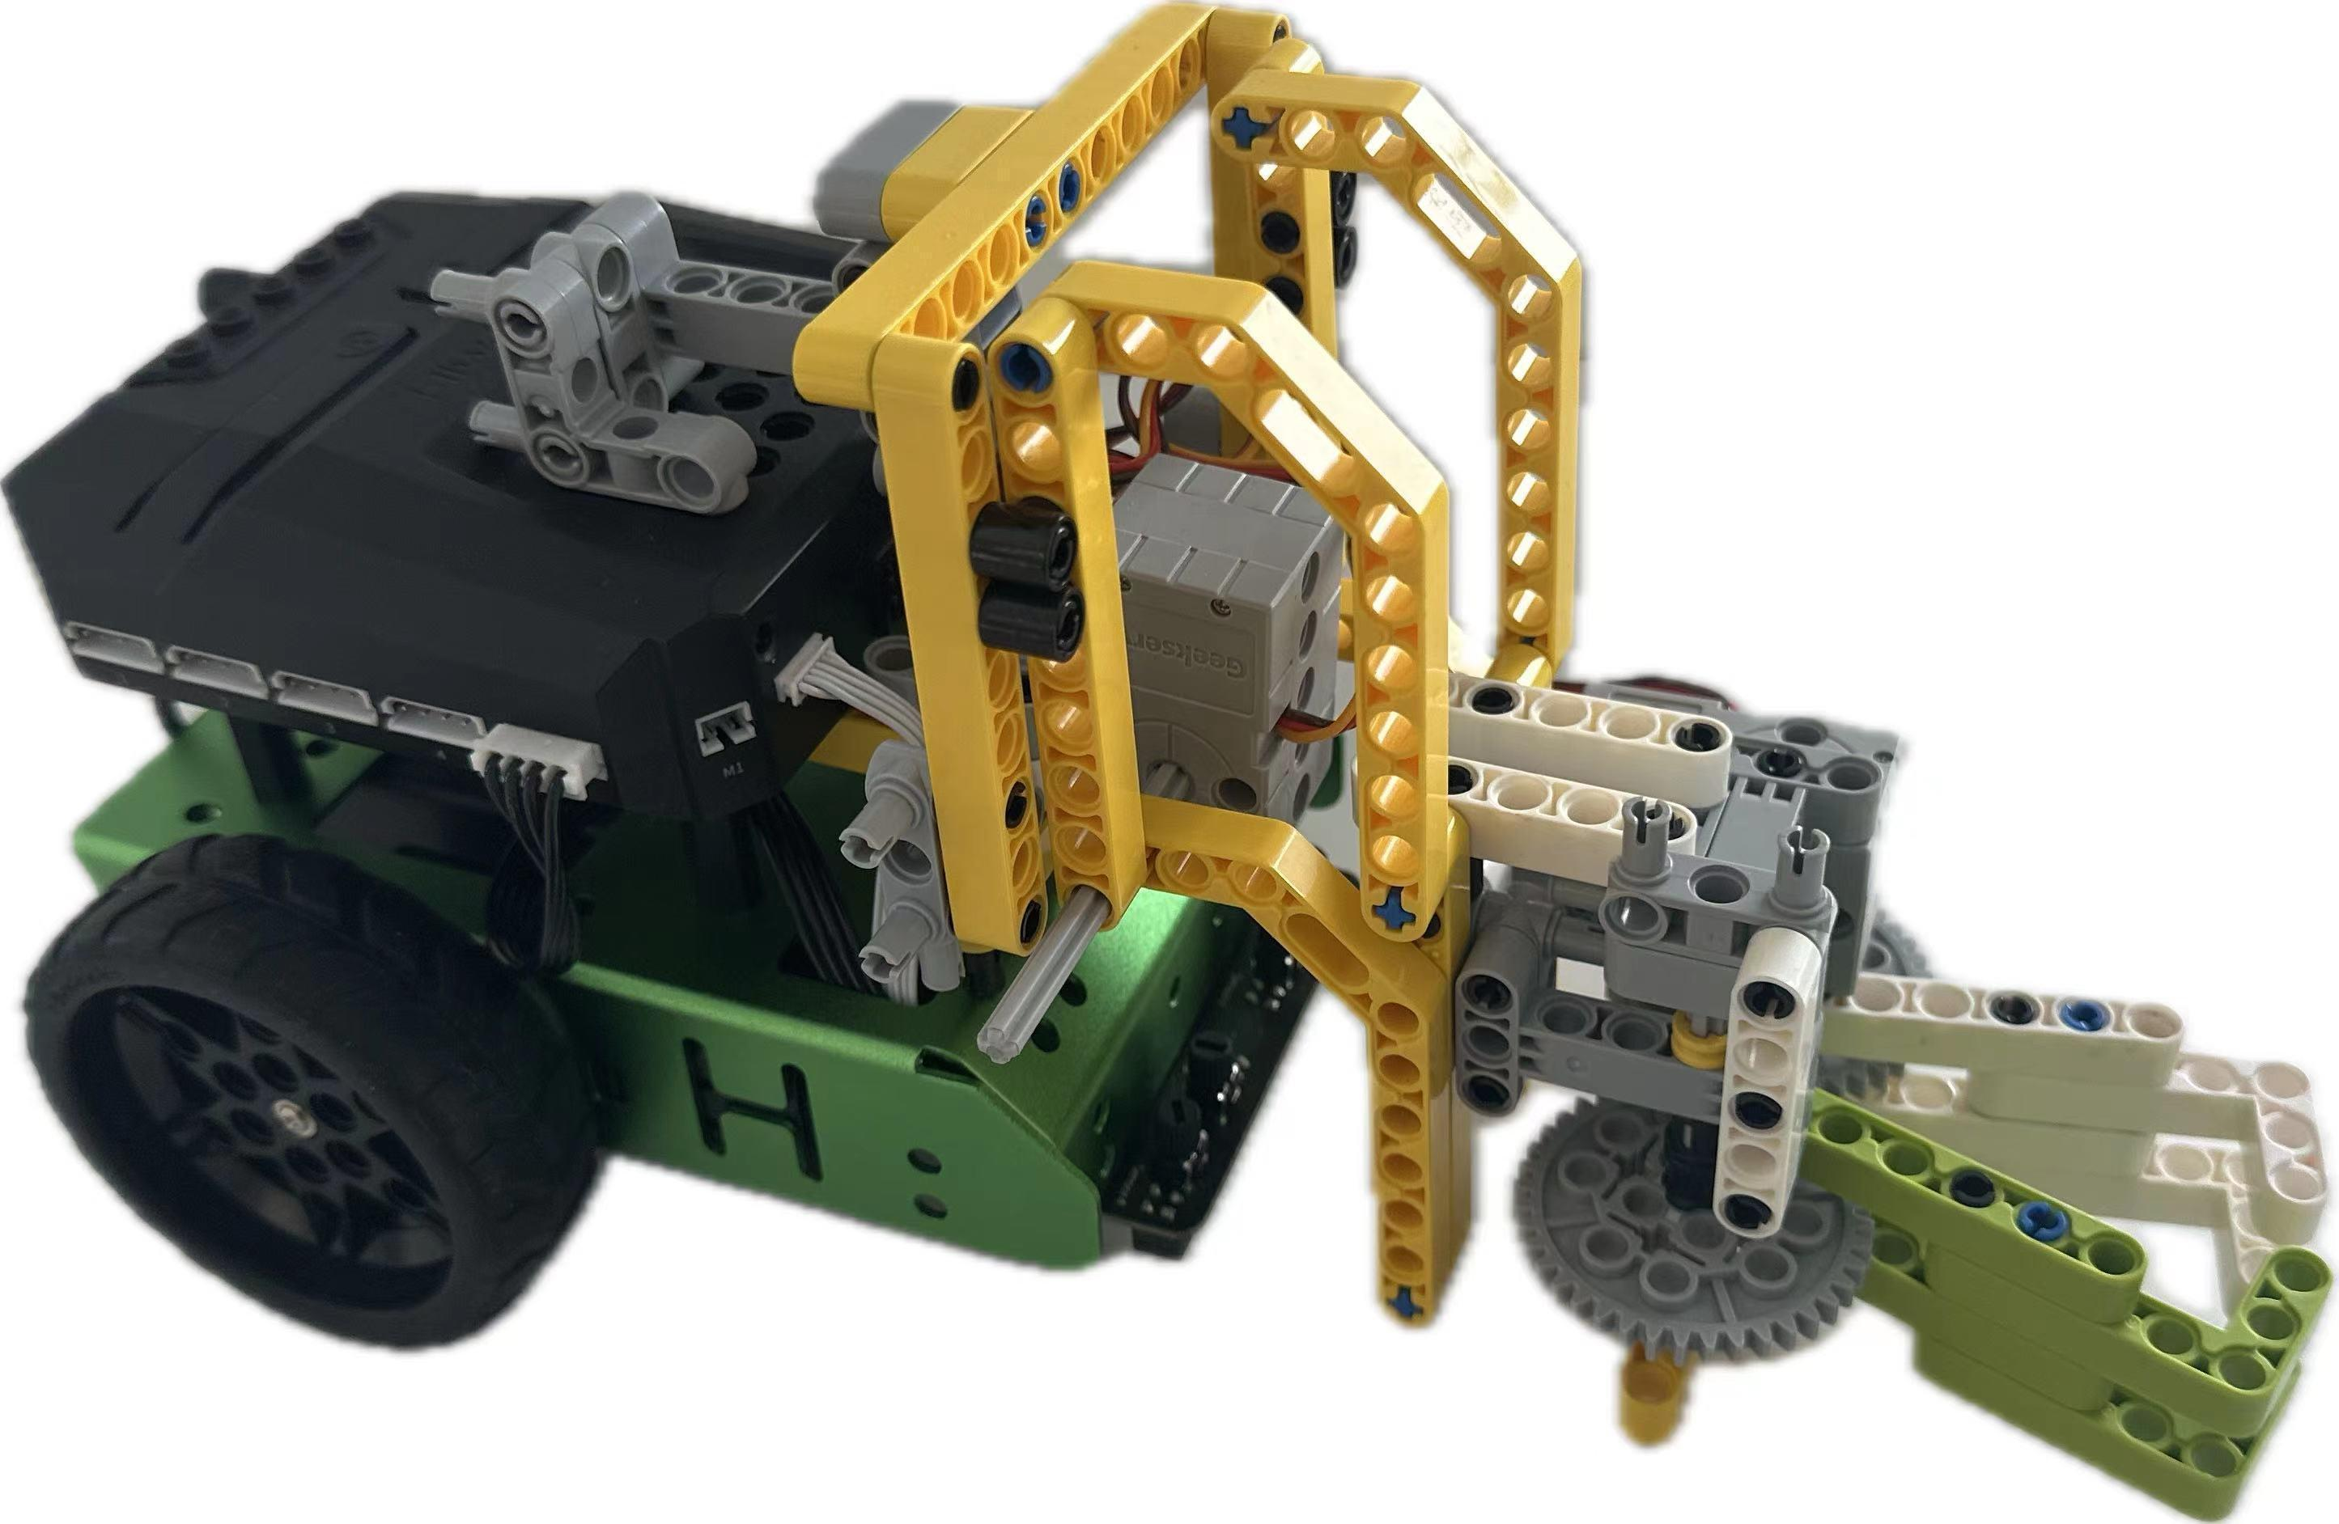
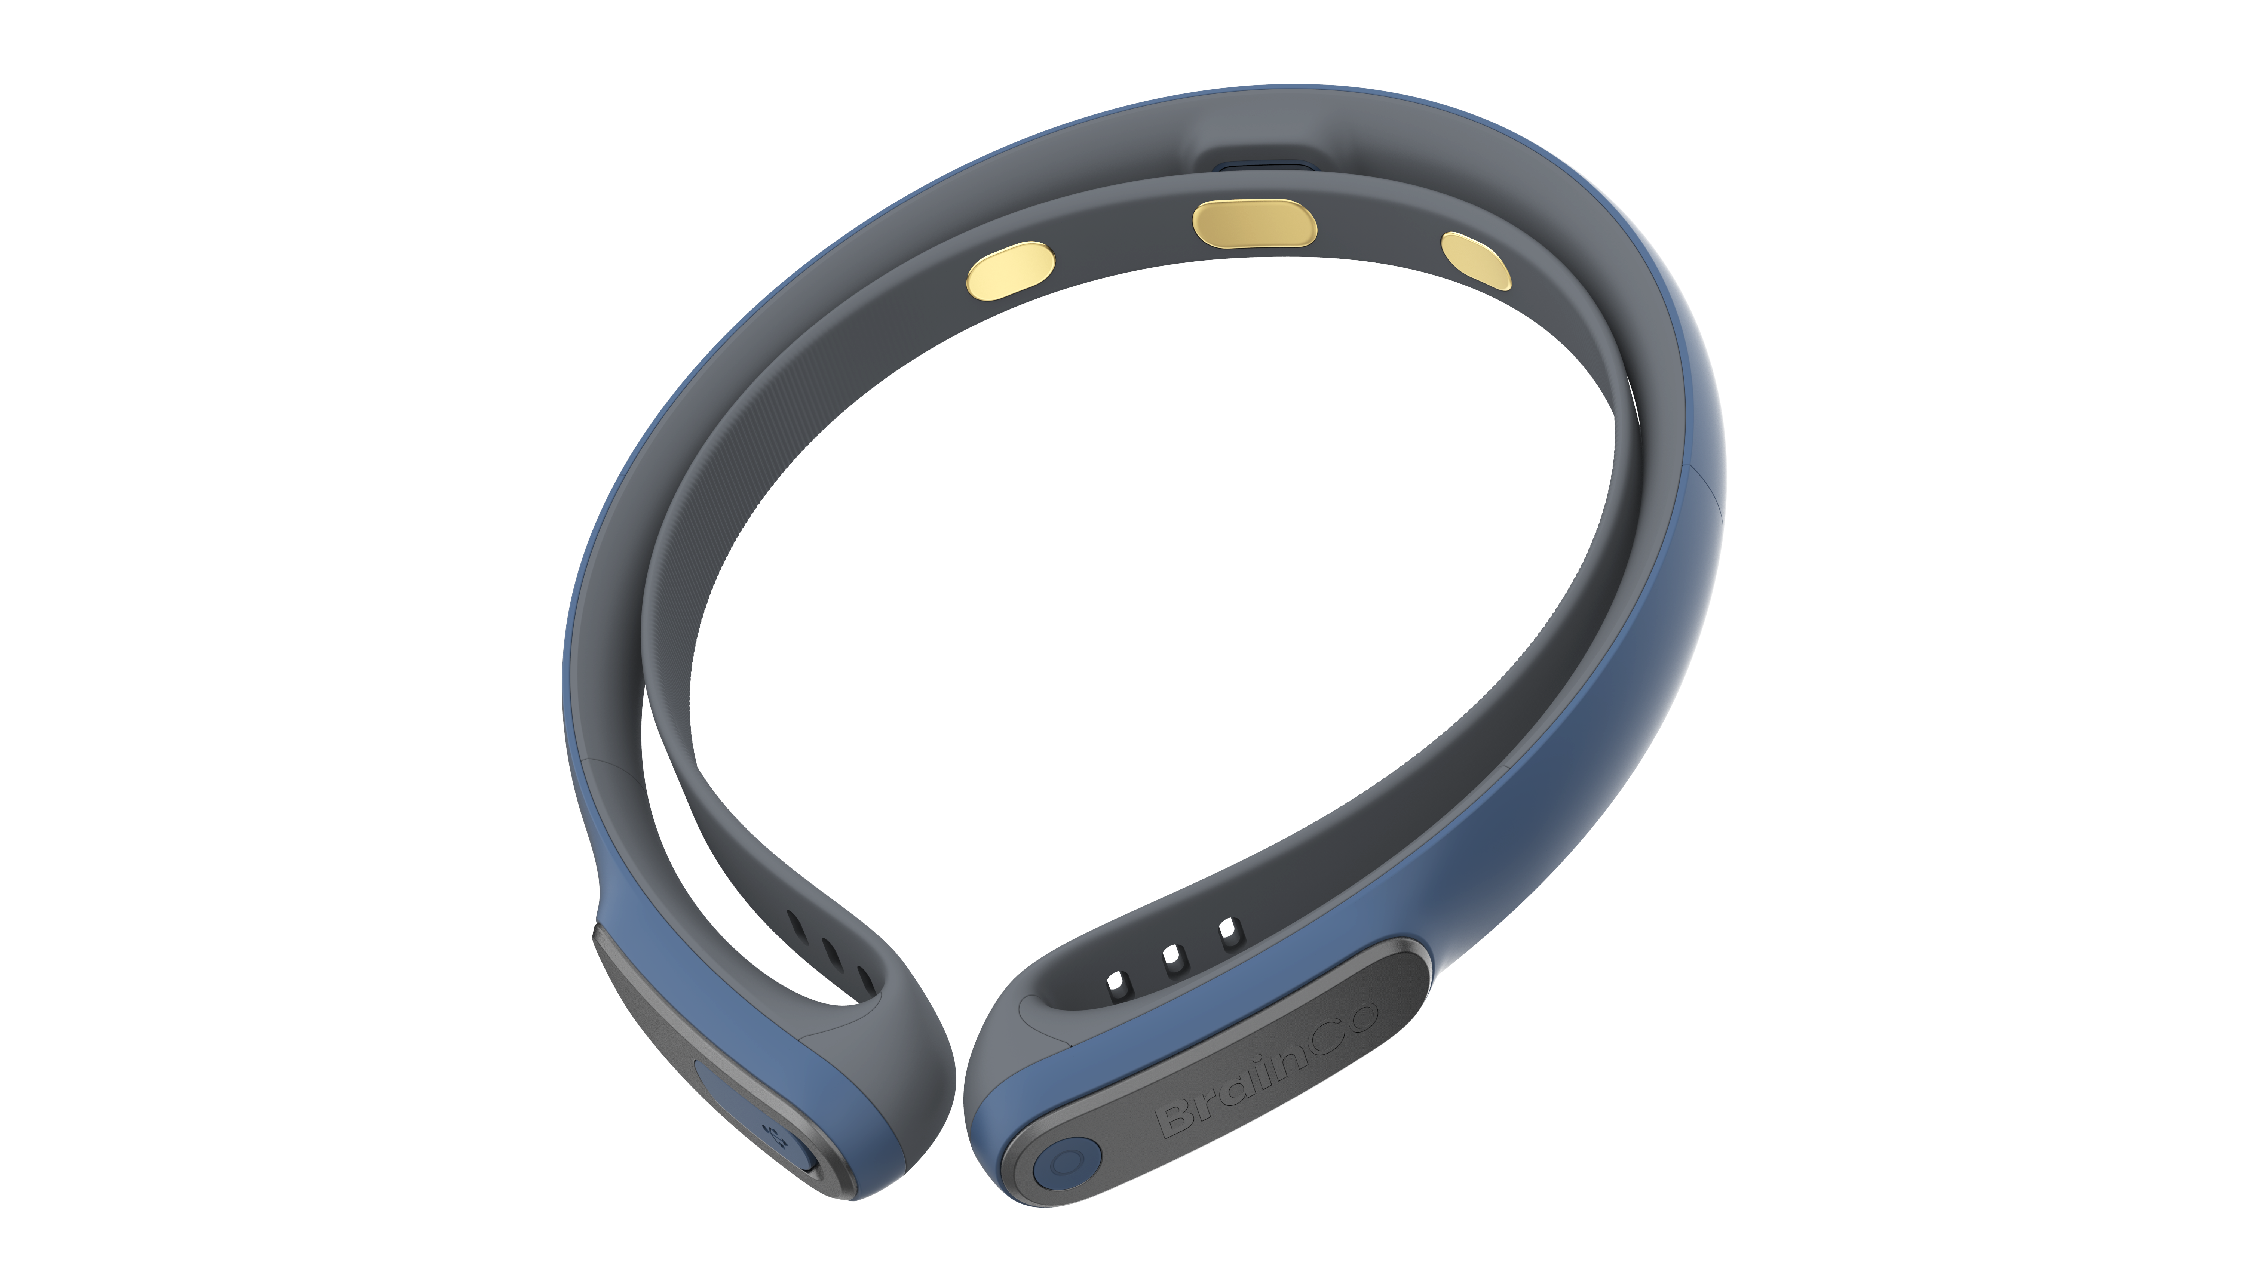
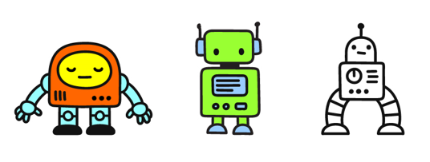
赛事硬件
智能运输车
（不做硬性要求）
脑电训练设备
脑机星球地图包
- 支持反复拆装，二自由度机械臂遥控运输车。
- 多种编程方式：支持图像化编程和代码编程
- 兼容主流图形化编程、脑控软件等。
- 车体搭载编码电机，支持PID调速。
- 先进的脑机接口产品；
- 精准的脑电信号采集；
- 大脑专注力训练必备。
- 搭载智能主机盒，支持脑控、传感器和积木结构件拓展。
- 多种编程方式：支持图像化编程和代码编程

Slide 5
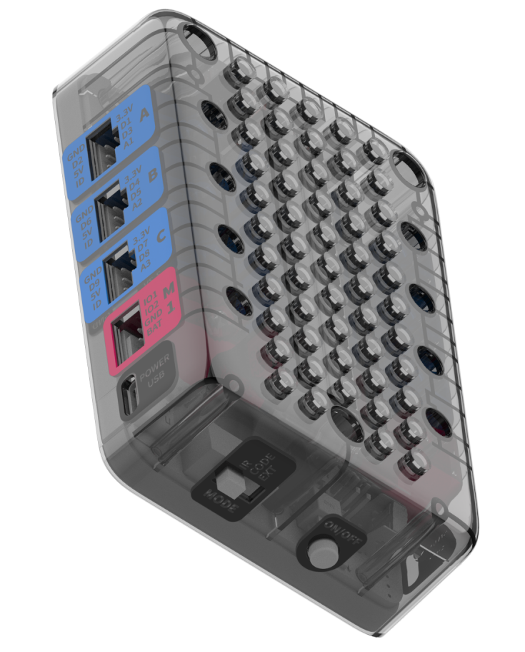
脑机星球地图包
脑机交互
可通过脑电设备控制地图中的道具，完成竞赛任务
500+科技积木结构件，可搭建脑机星球赛项所需任务点道具。

Slide 6
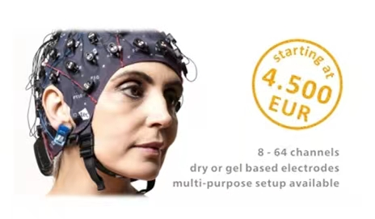
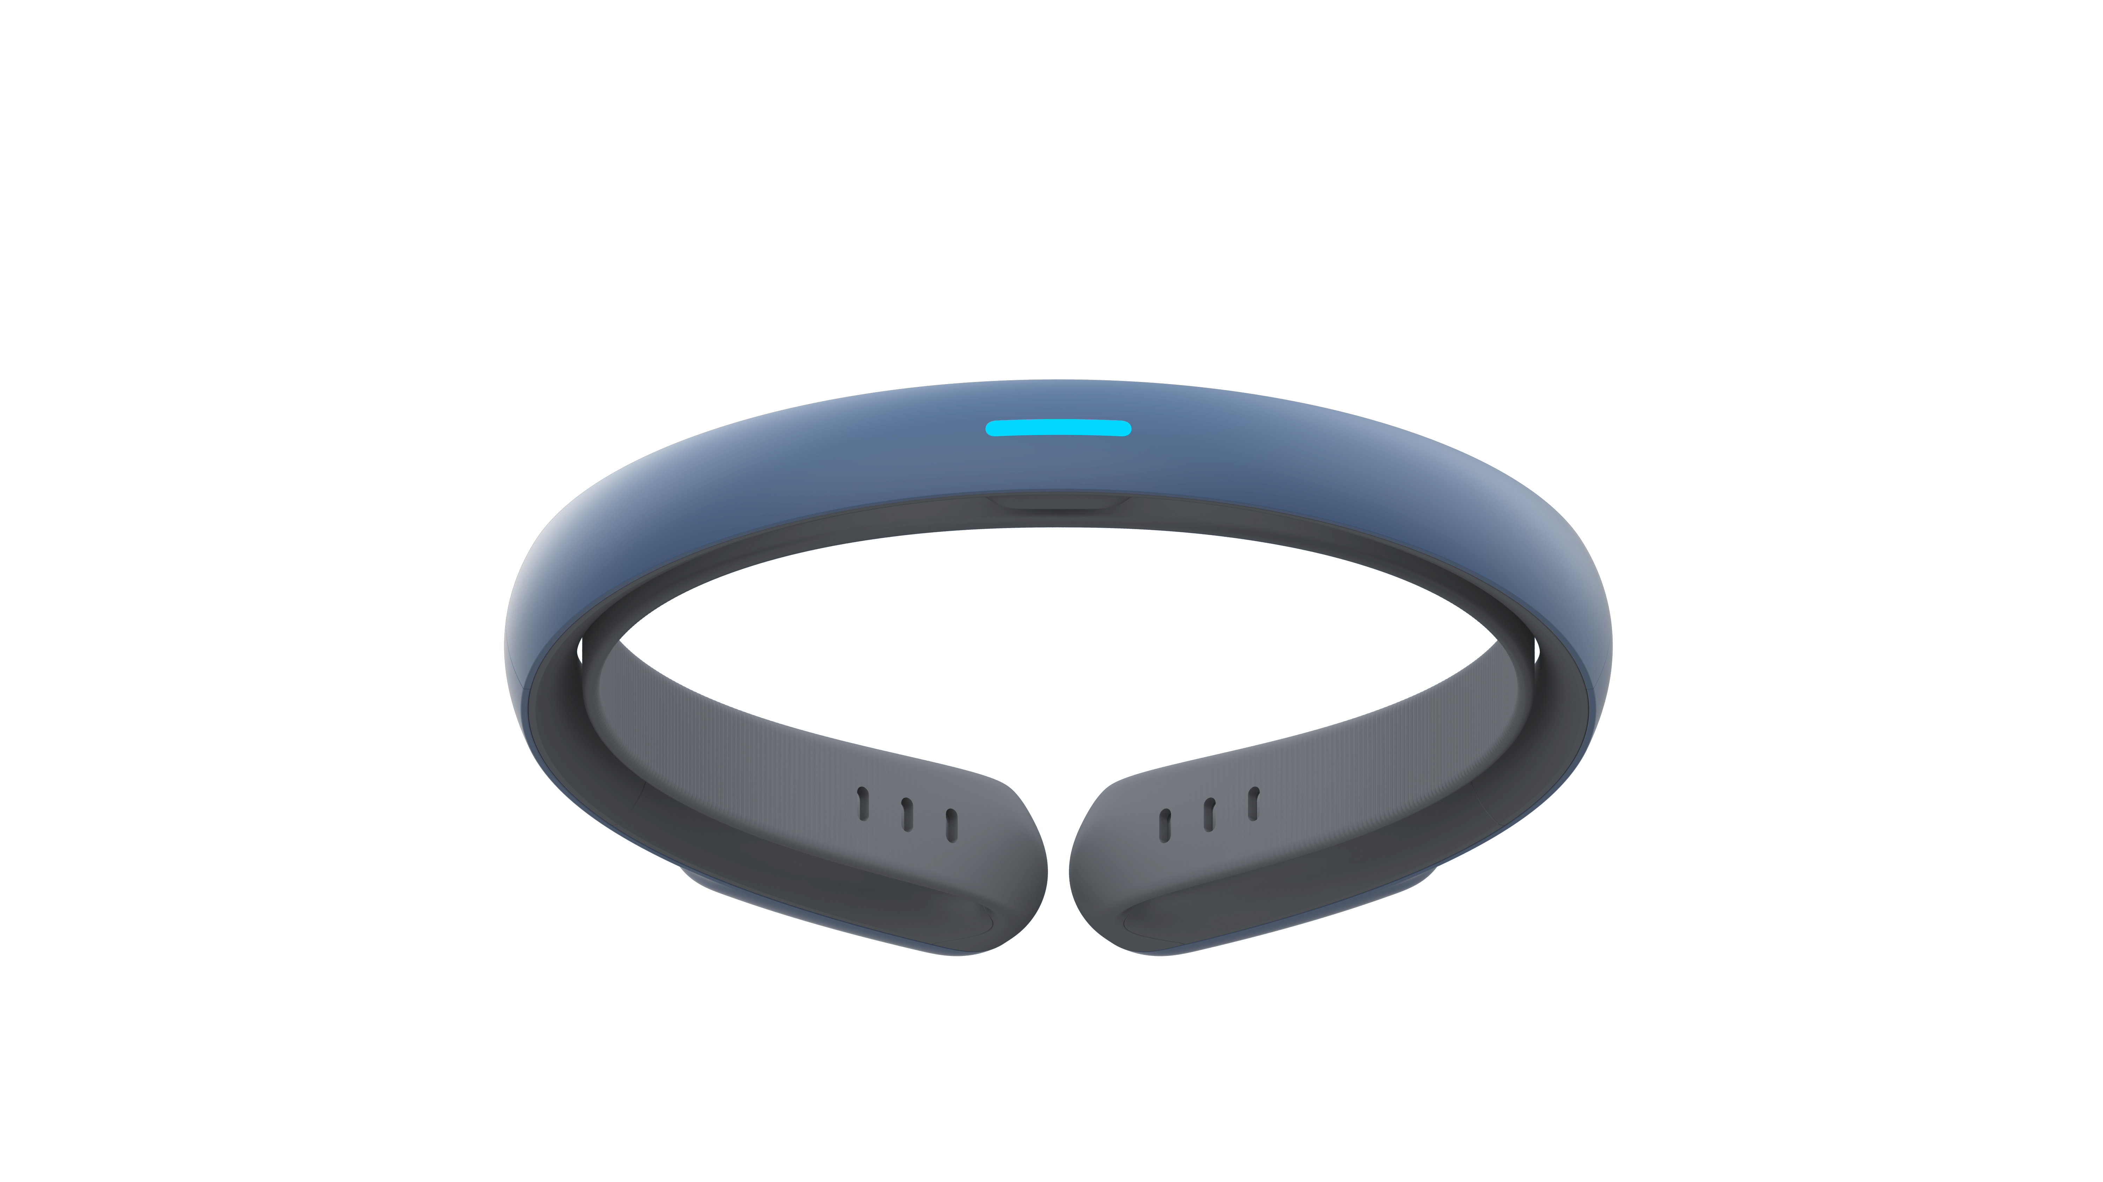
脑电设备
头环前部装有LED指示灯，提示学生的注意力情况。
脑电设备采用亲肤的镀金金属电极，准确度高，配合内部电路，头环可准确探测到小于1uV的电压。
从时域信号，频域信号，算法处理结果三方面对信号进行评估发现，脑电设备的信号质量能够达到医疗级脑电设备的水准，测量准确率达到95%以上。
多功能指示灯，提示电量，链接状态。
符合人体科学的工业设计，即使长时间佩戴，也不会不适感。

Slide 7
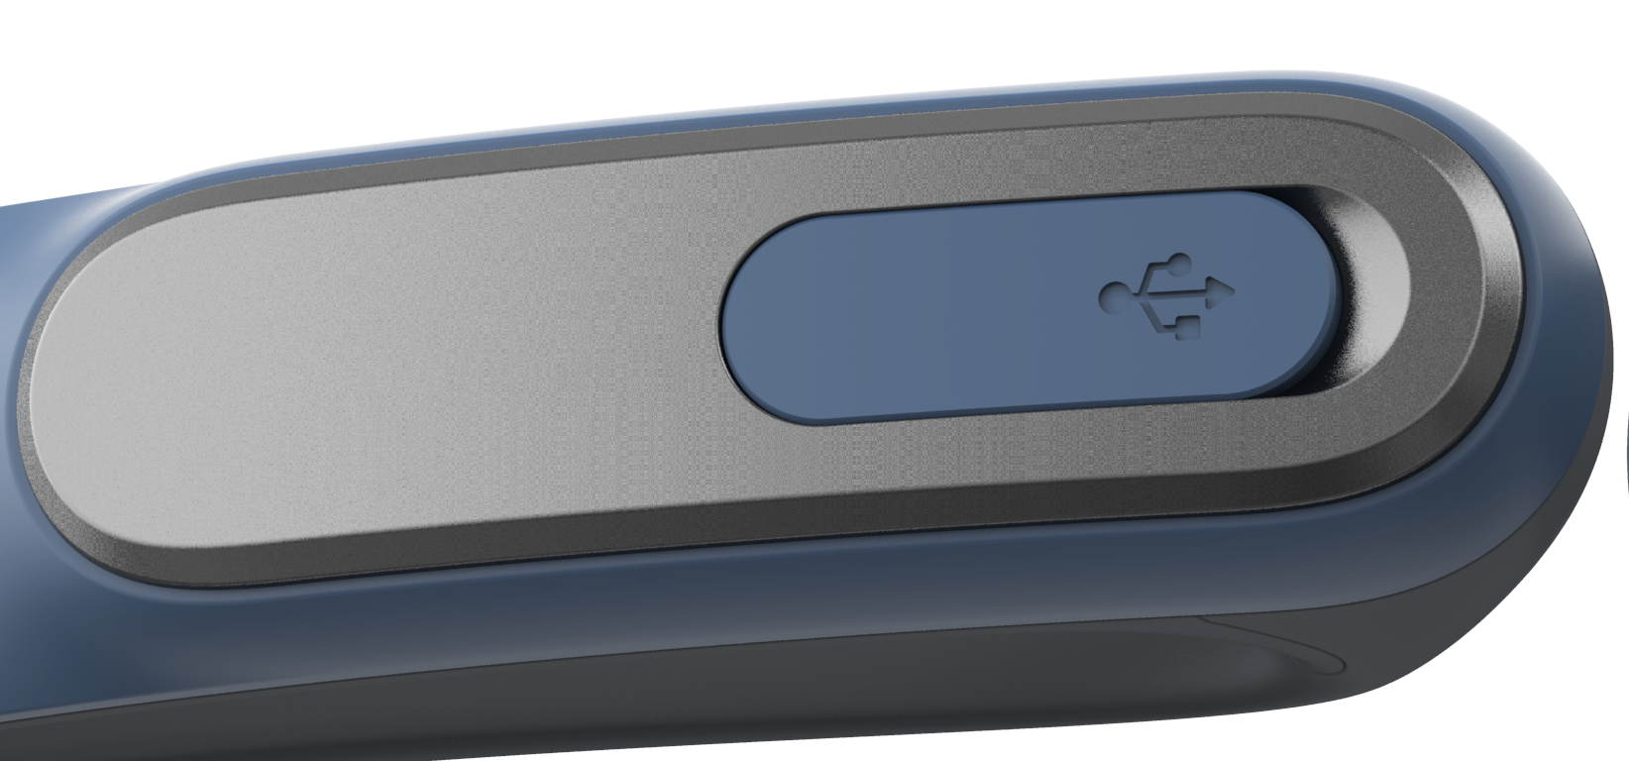
脑电设备
18K 金镀金电极
排汗、防滑
一键开关，连接
标准Type C

Slide 8
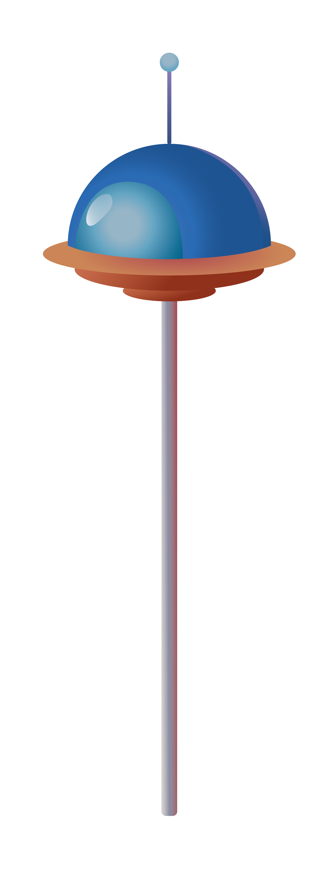
脑电设备
头环检测情况 | 前额灯状态
充电中 | 红灯慢闪
充满电 | 绿灯常亮
高注意力 | 红灯亮
中注意力 | 黄灯亮
低注意力 | 蓝灯亮
休眠/关机 | 灯熄灭
等待蓝牙配对 | 蓝灯快速闪烁
等待蓝牙连接 | 蓝灯呼吸
蓝牙连接成功 | 蓝灯常亮
佩戴检测通过 | 白灯常亮
产品系统升级中 | 白灯闪烁
低电量保护（电量低于3%） | 红灯闪烁(5秒后自动关机)
头环前额灯

Slide 9
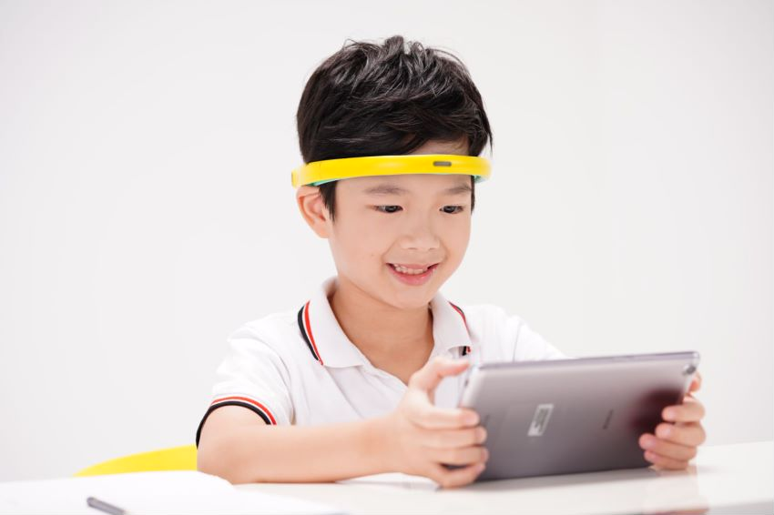
脑电设备
1、保持头环电量充足
2、擦拭电极、保持电极清洁度
3、佩戴时注意头环正反（BrainCo字体应为正向）
4、电极与前额皮肤之间有紧密接触，无异物
5、可用绑带协助固定头环

Slide 10
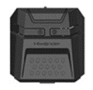
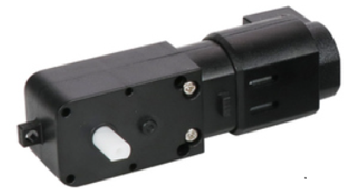
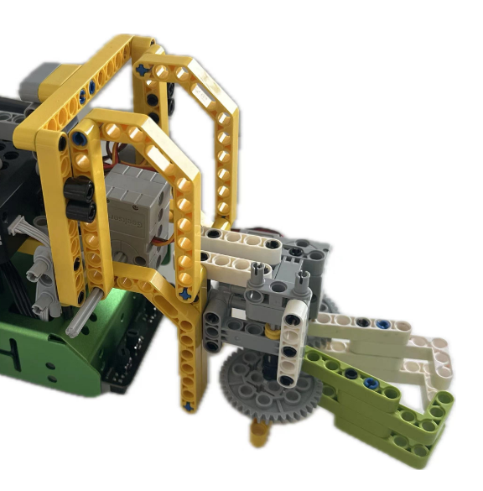
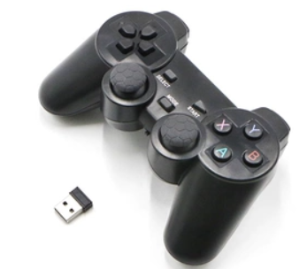
智能运输车
智能主机盒
编码电机
二自由度机械臂
智能遥控器
搭载霍尔编码电机，可完成PID调试，控制更精准。
搭载二自由度机械臂，支持1对1无线遥控控制，可完成搬运任务。
搭载智能主机盒，支持图形化编程，可进行乐高积木拓展。

Slide 11
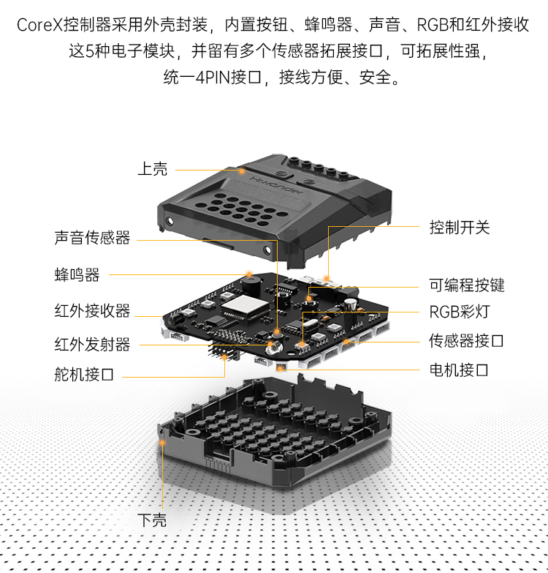
智能运输车
CoreX Contorller控制器
处理器采用ESP32-S。具有外壳封装，电子元件不裸露，安全不伤手，外壳正面有17个乐高兼容孔位，背面有46个乐高兼容孔。
控制器预留10个传感器4pin接口（含4路I2C接口），6路PWM舵机接口，2路电机接口外
内置2个按钮模块，蜂鸣器，RGB彩灯模块、红外发射模块、声音传感器等电子元器件，支持电脑免驱使用。

Slide 12
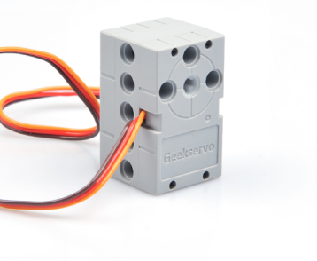
智能运输车
舵机电机可用于给装置提供动力。
编码电机可精准控制小车运动。

Slide 13
2.赛项软件

Slide 14

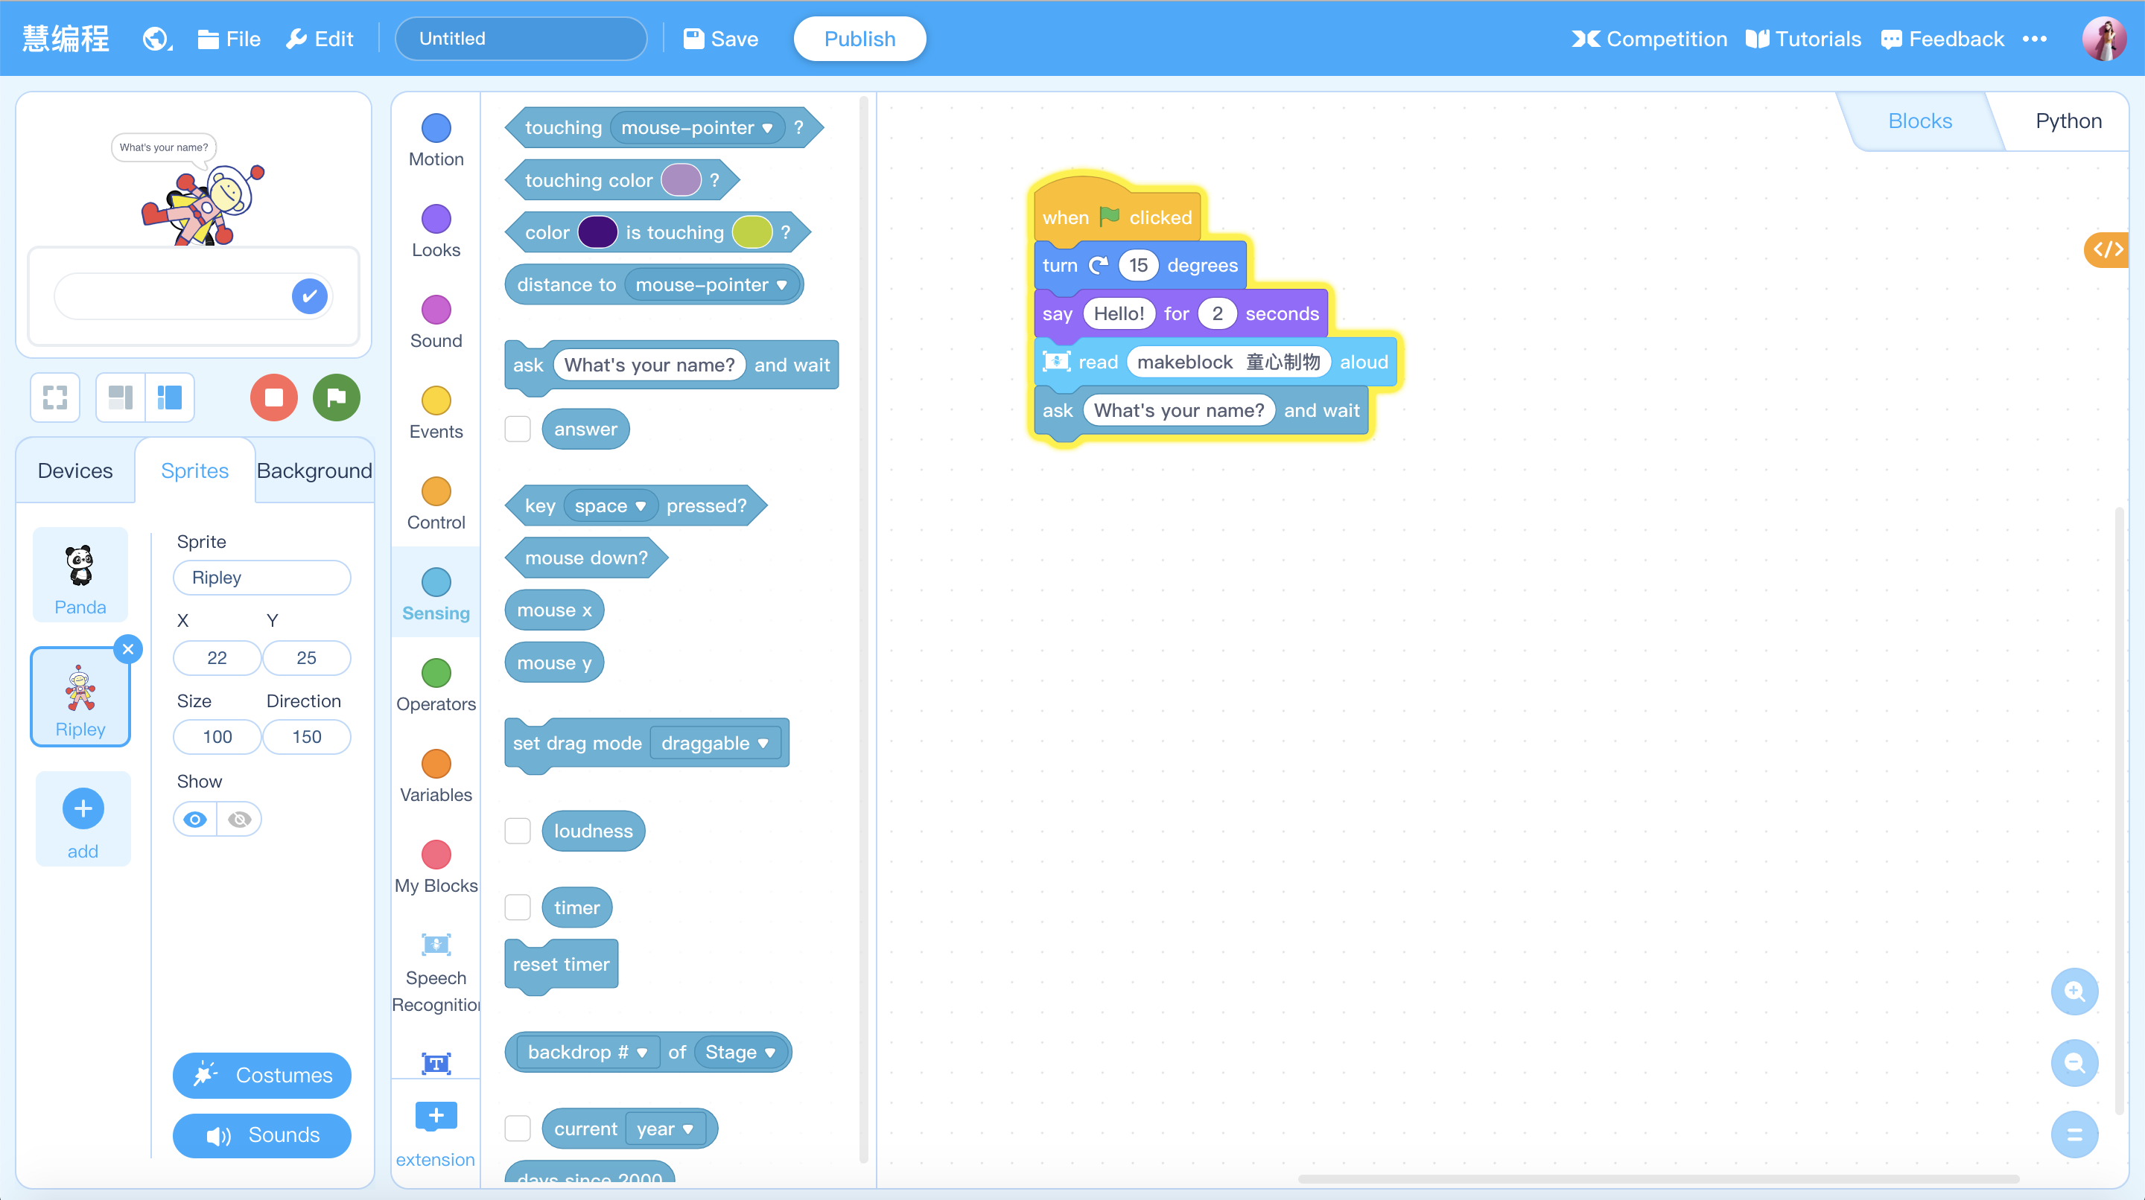
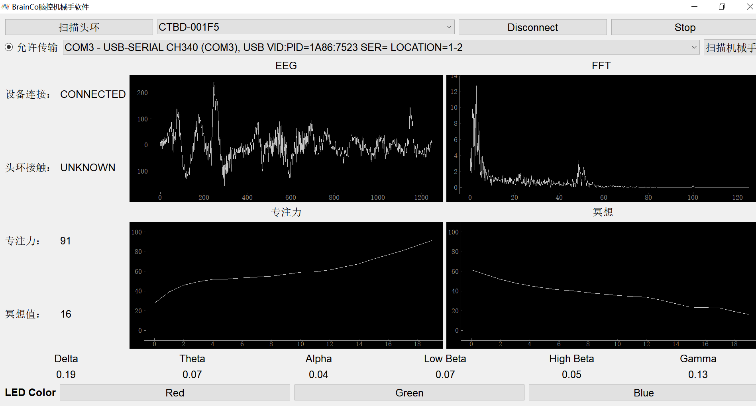
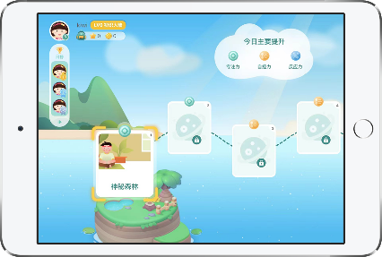
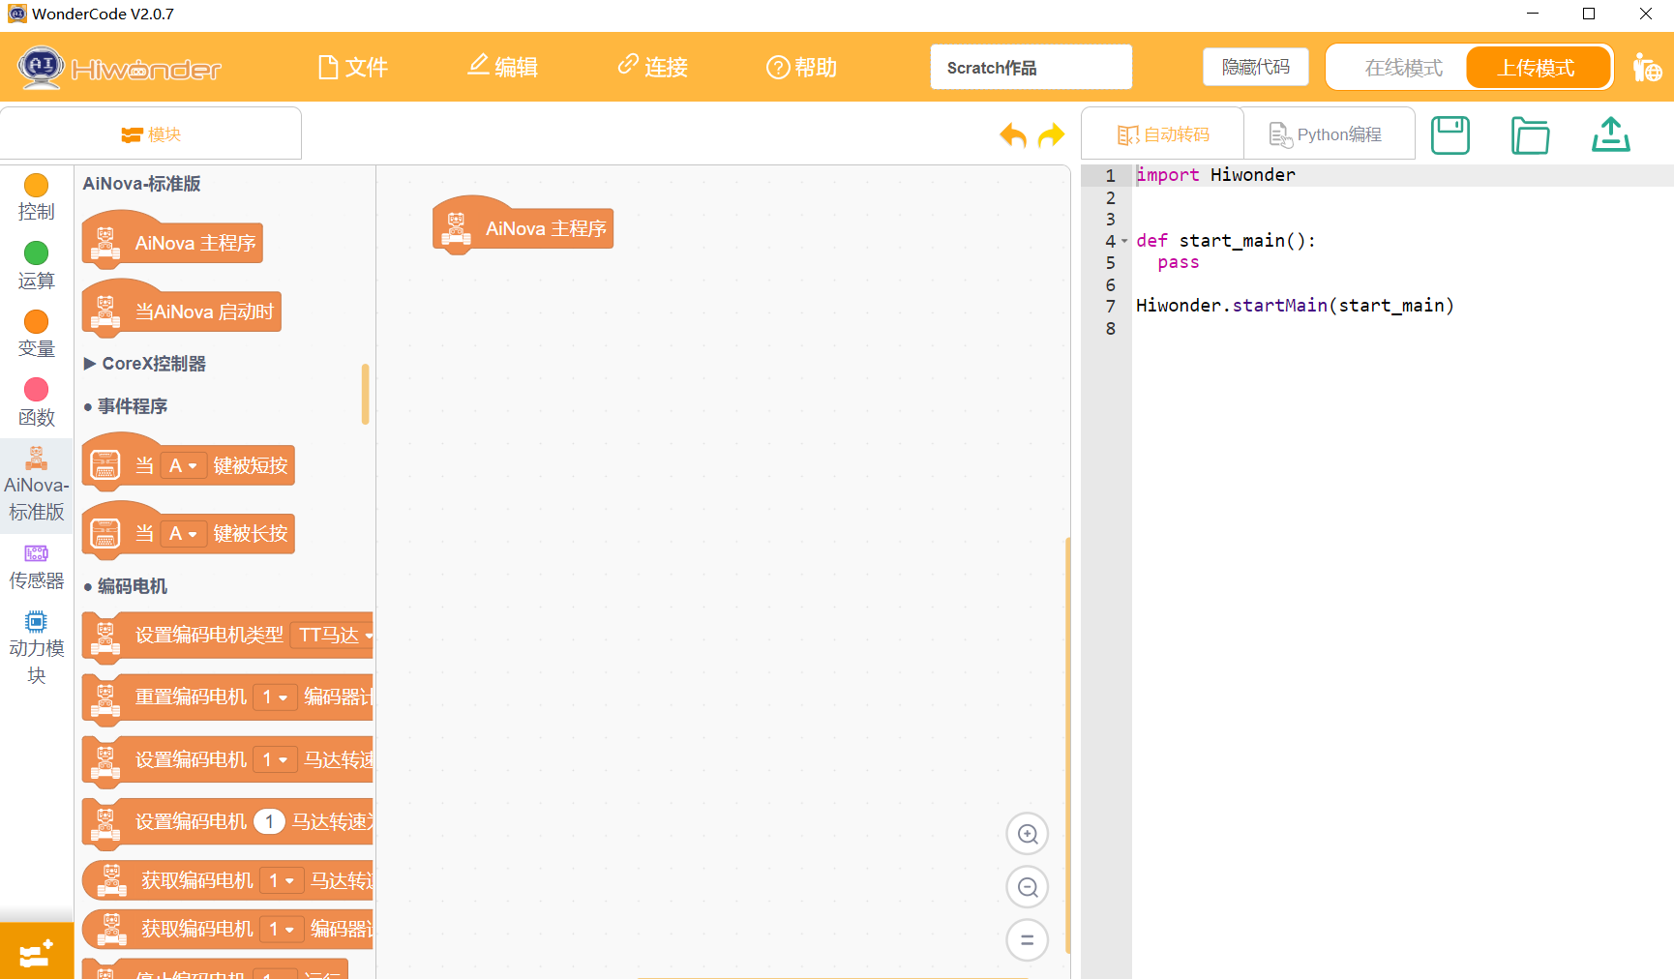
赛事软件
图形化编程软件
脑控软件
专注训练软件
- 图形化编程软件，简单易上手
- 支持积木式编程和代码编程。
- 支持一键查看积木块对应的Python代码，直接用Python编辑器编写代码，无需更换其它软件，就能从图形化编程无缝衔接到代码编程。
- 脑控软件是控制机器人必备软件；
- 可实时查看EEG脑电数据、专注力值、冥想值等数据；
- 内置专注力提升课堂，不断更新；
- 在线跟着哈佛学霸一起训练专注力；
- 坚持每日养成高效作业，效率快人一步
- 优化学生的时间精力分配，找到最佳学习节奏

Slide 15
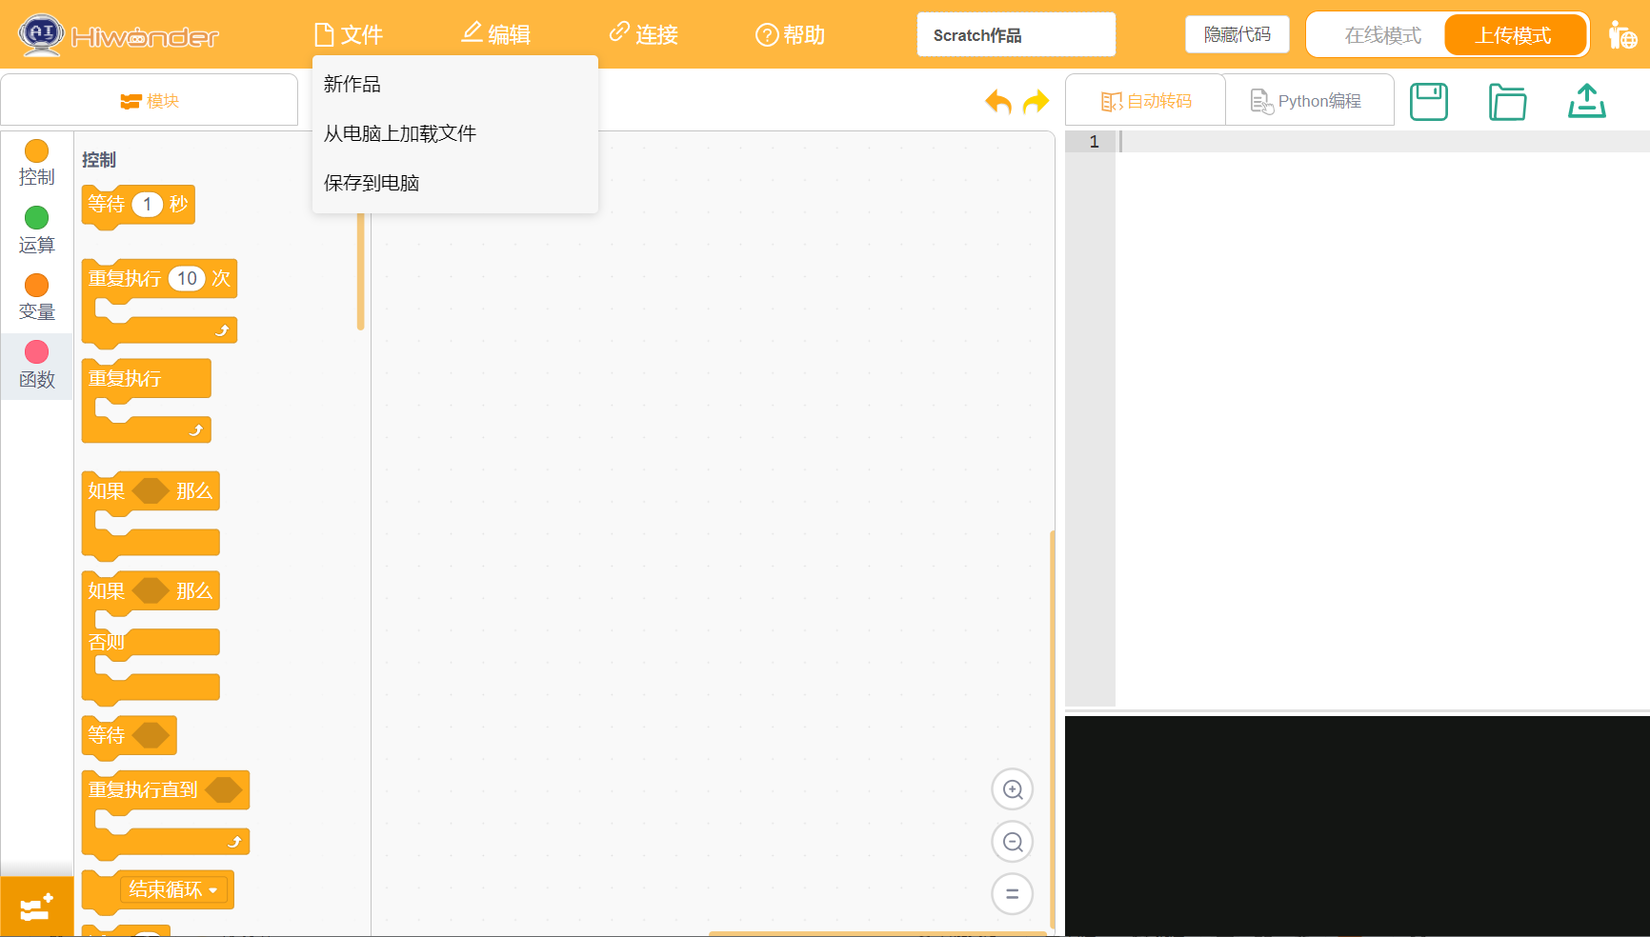
wondercode编程平台
平台演示
如图所示，在文件一栏，点击新作品。

Slide 16
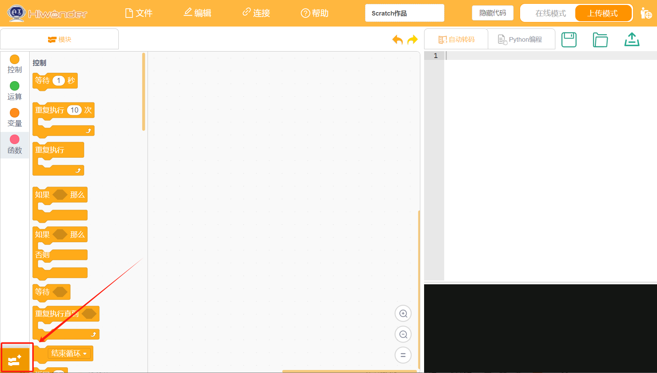
wondercode编程平台
新建项目成功后点击左下角的拓展包，选择AINova（标准版）。

Slide 17
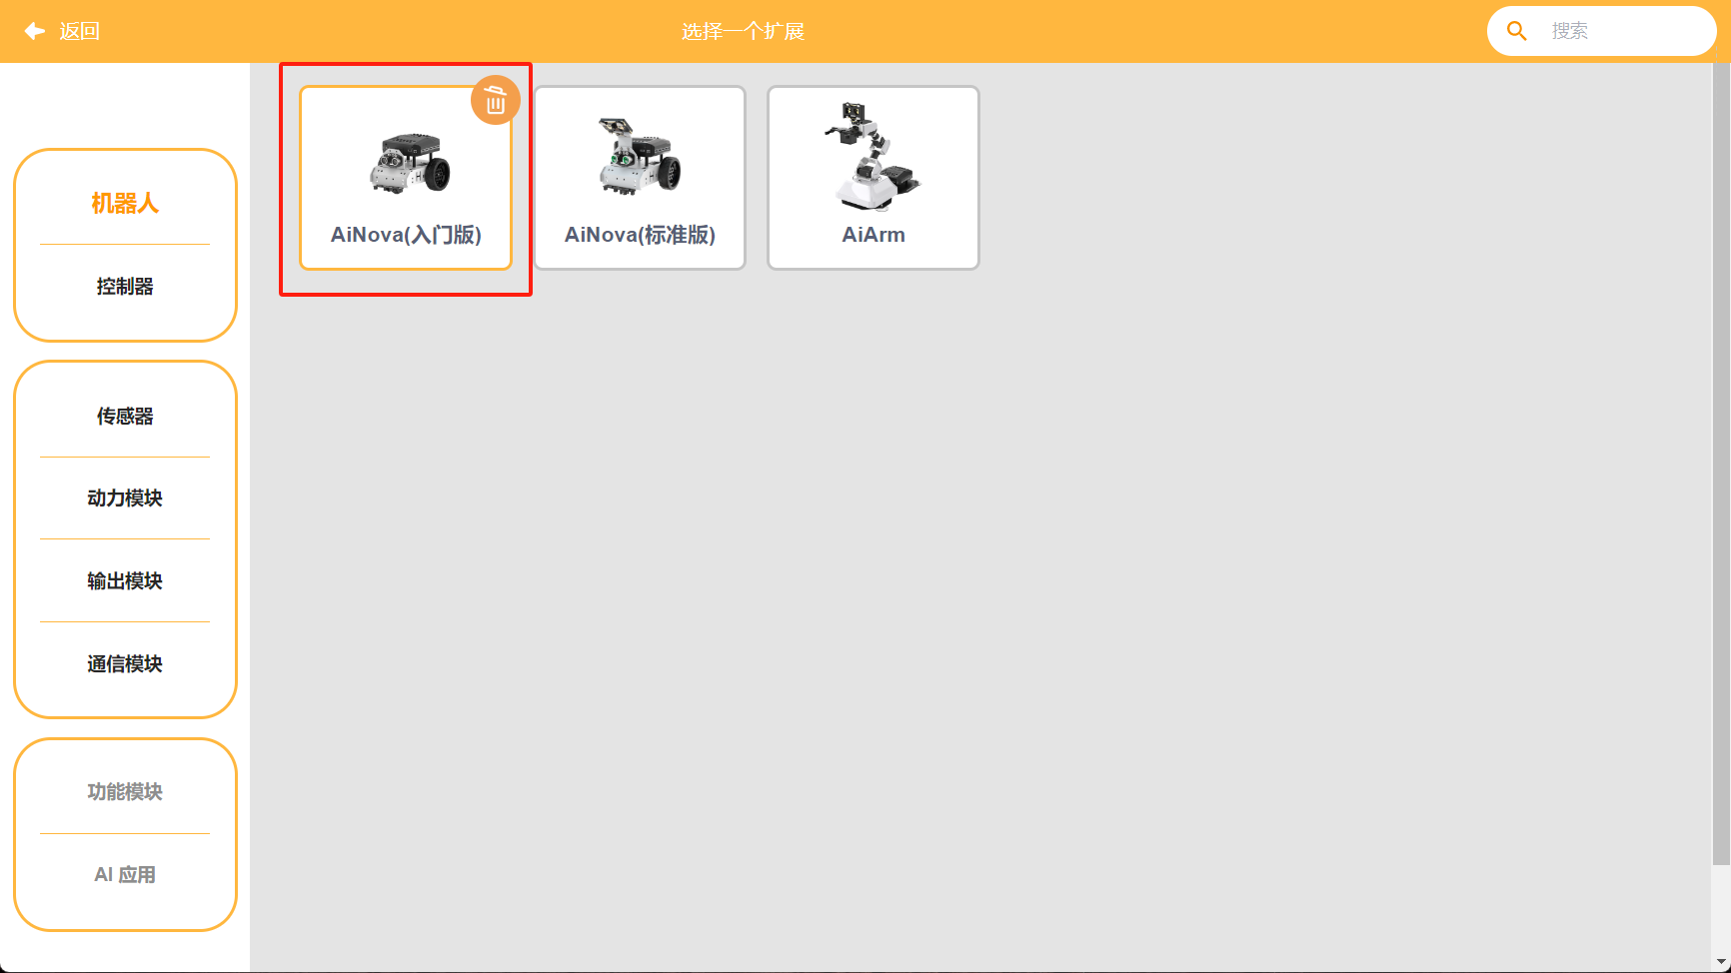
wondercode编程平台
新建项目成功后点击左下角的拓展包，选择AINova（入门版）。

Slide 18
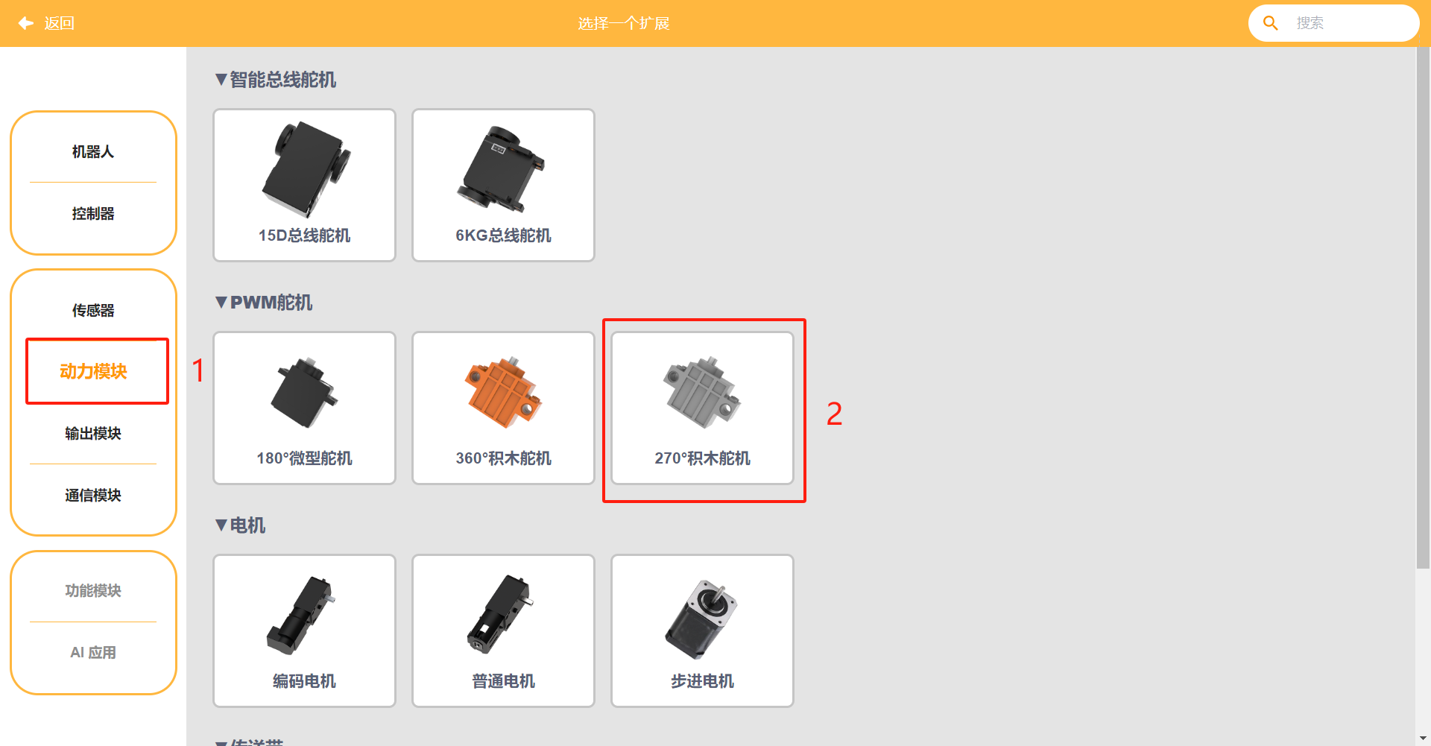
wondercode编程平台
先选择动力模块，再添加270°积木舵机、编码电机。

Slide 19
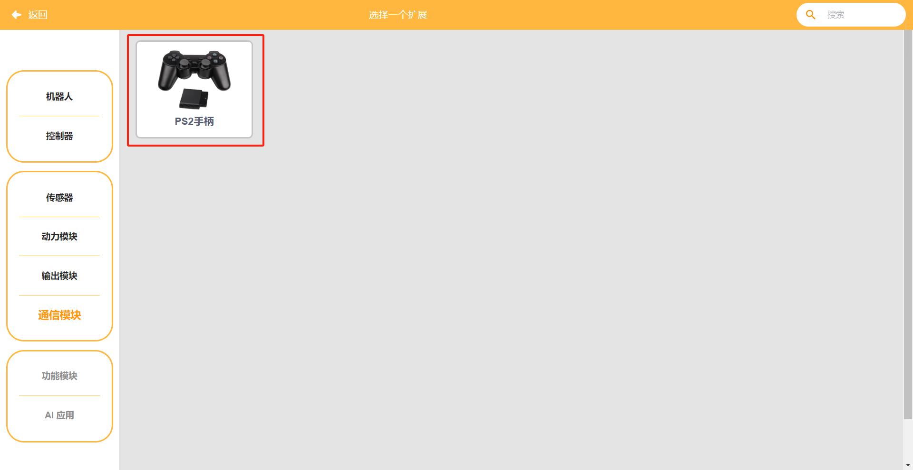
wondercode编程平台
添加PS2手柄库文件。

Slide 20
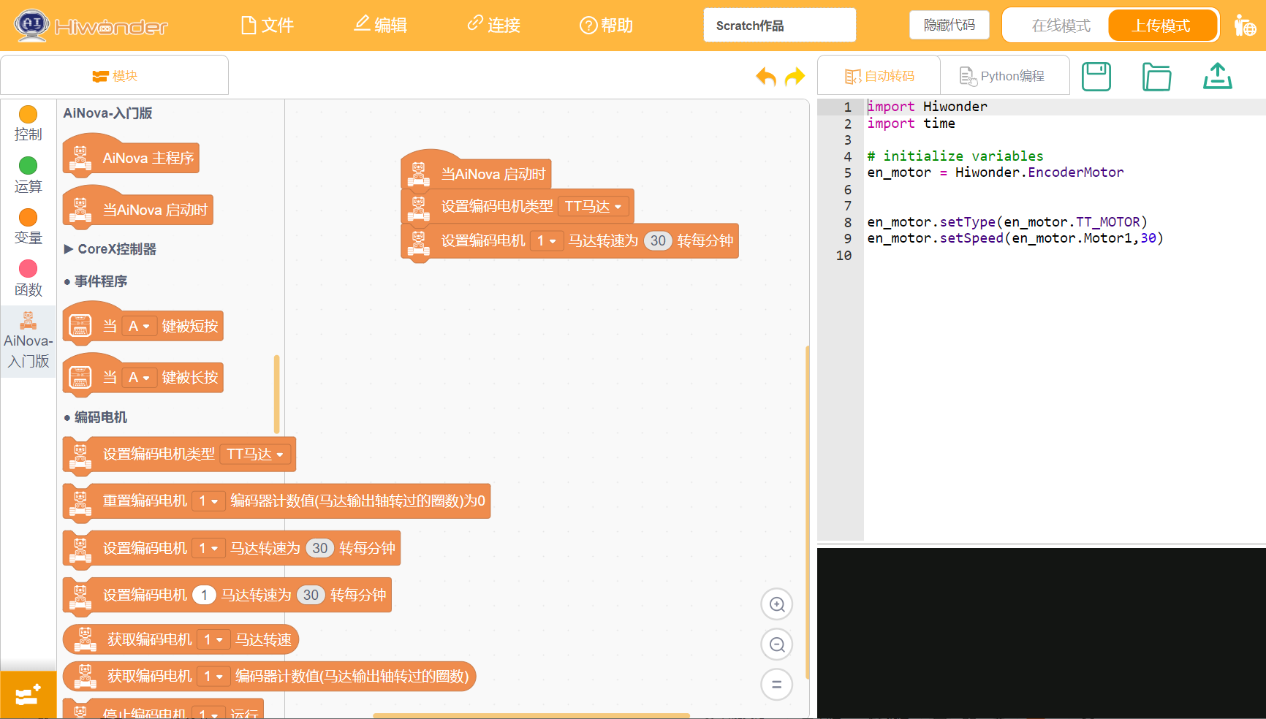
wondercode编程平台
编写程序
如图所示，在模块选择区将相应的积木块拖动到积木编程区进行编程。

Slide 21
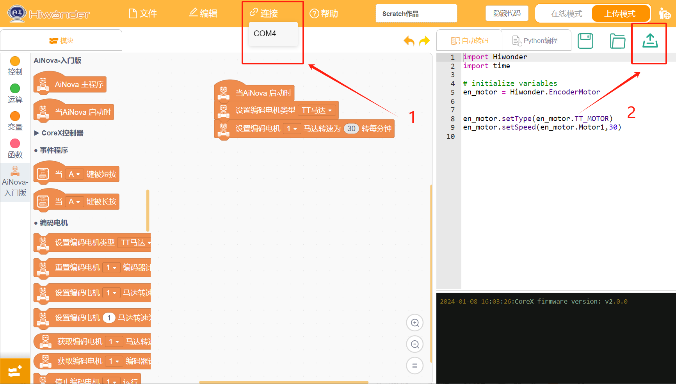
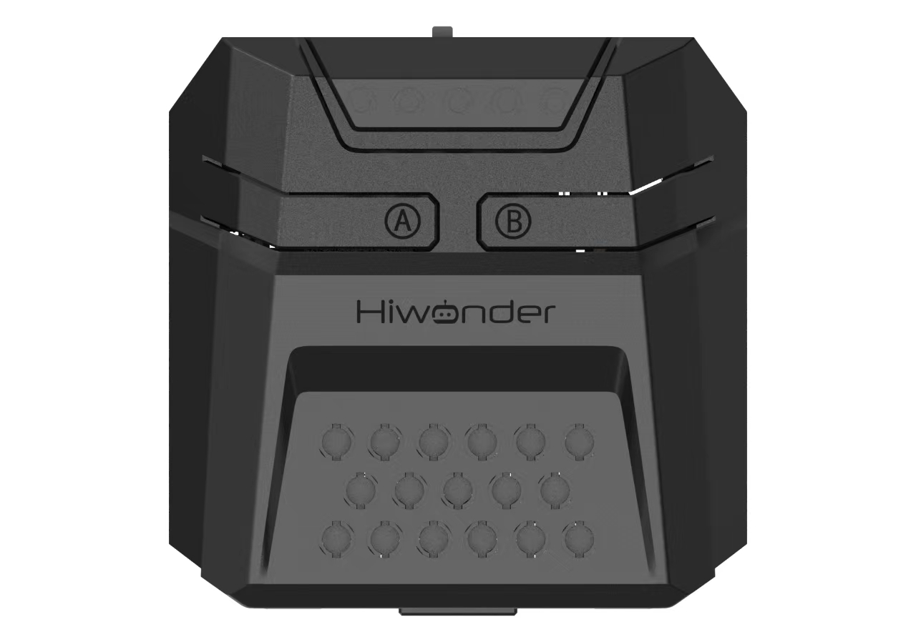
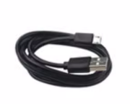
wondercode编程平台
程序下载
用USB线连接主控板和电脑，在连接一栏选择对应的串口，点击右上角的上传即可烧录代码。

Slide 22
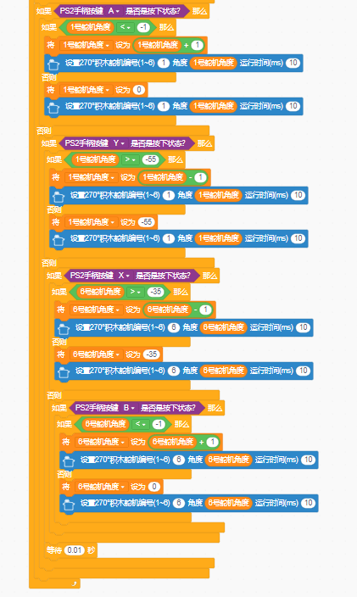
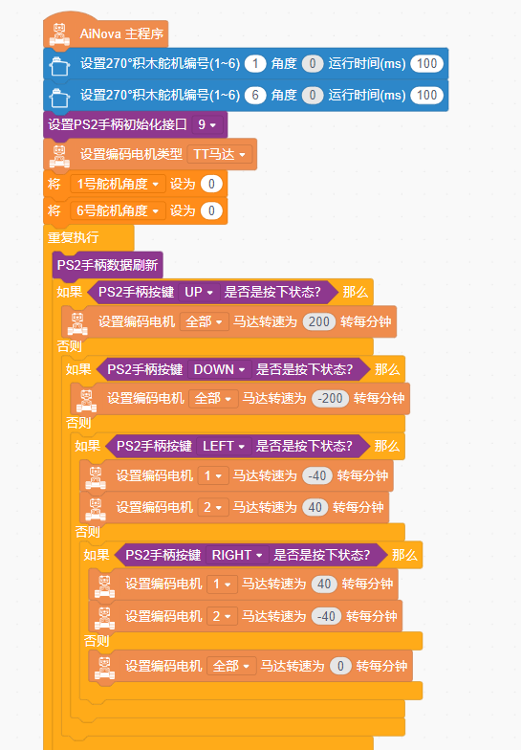
小车遥控程序解读
舵机需要根据自己搭建的小车设置初始化角度及转动的角度

Slide 23
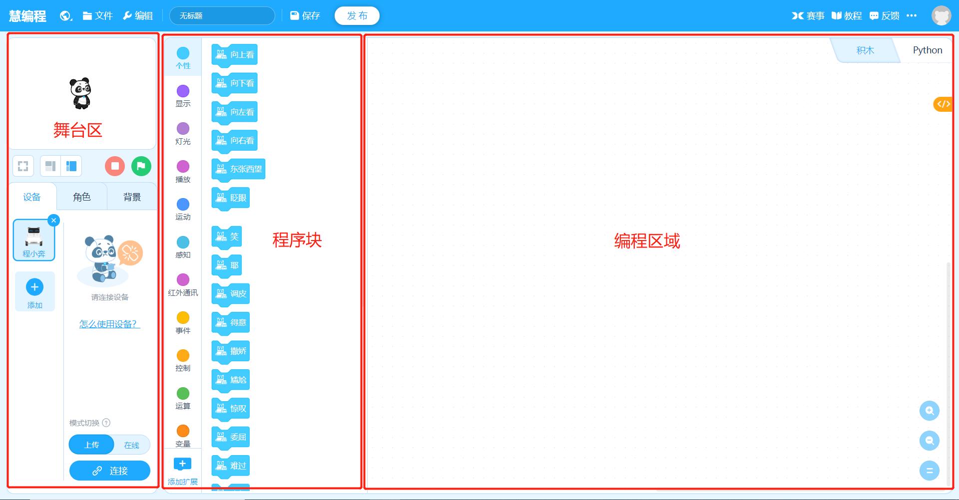
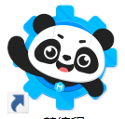
慧编程软件
慧编程软件
编程软件主界面

Slide 24
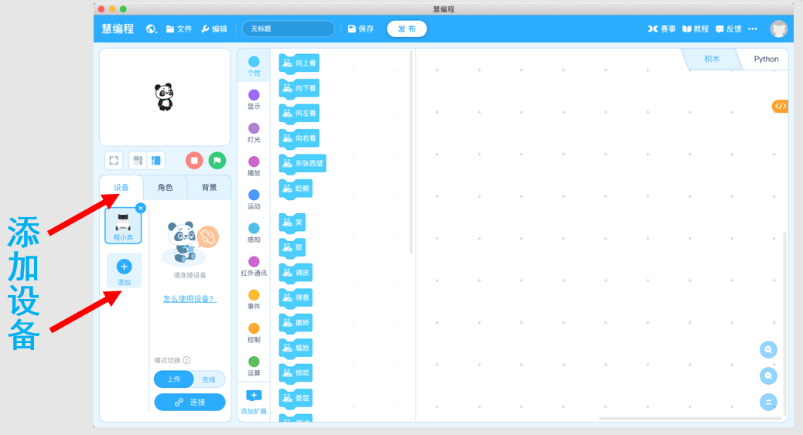
慧编程软件
一、添加设备库
步骤1：初次使用慧编程软件时，需要在给软件添加相应设备库文件，方可或许相关编程积木块，点击“设备”的添加按钮，可进入设备库。

Slide 25
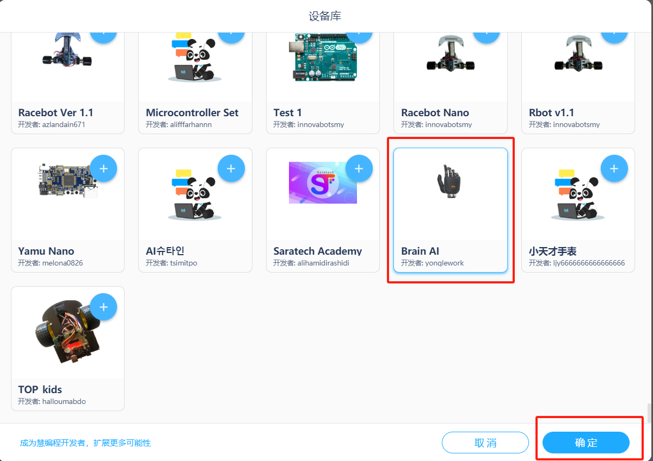
慧编程软件
步骤2：进入设备库后，找到“BrainAI”，点击“+”号下载库，并选中该库后，点击确定，即成功将相关库添加成功。

Slide 26
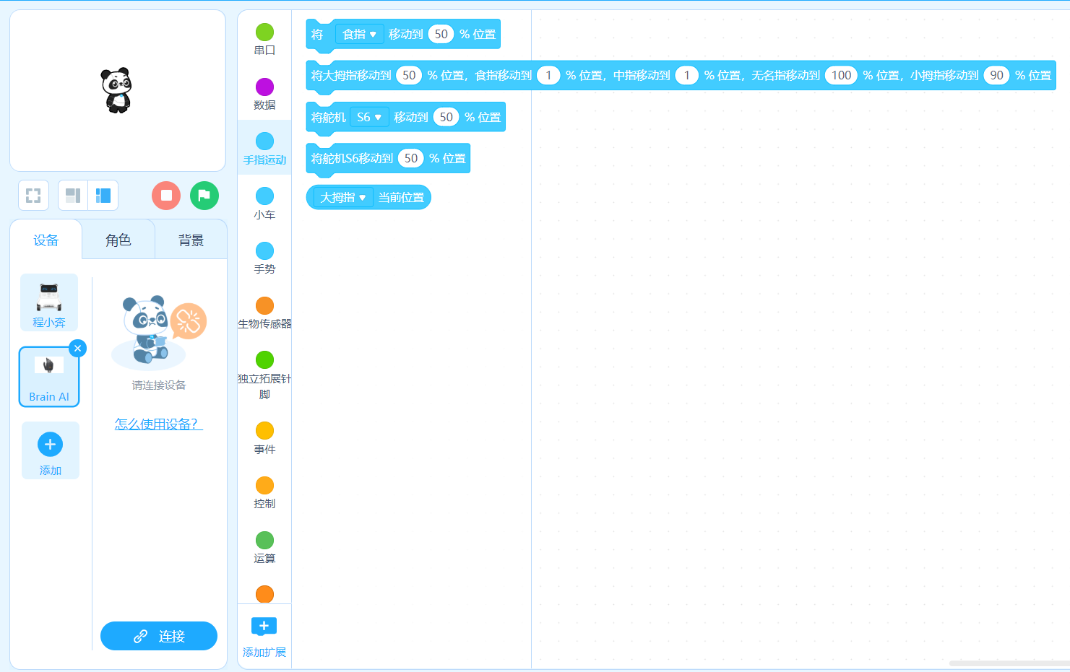
图形化编程软件
步骤3：成功添加库后，即可在程序块中看到编写机械手程序的相关程序积木块。

Slide 27
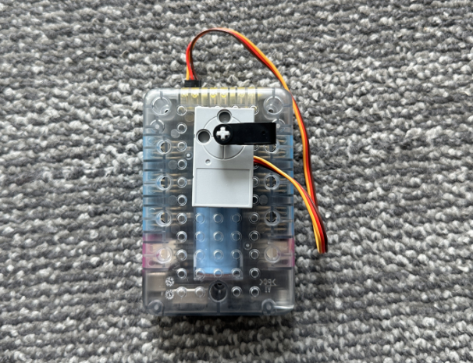
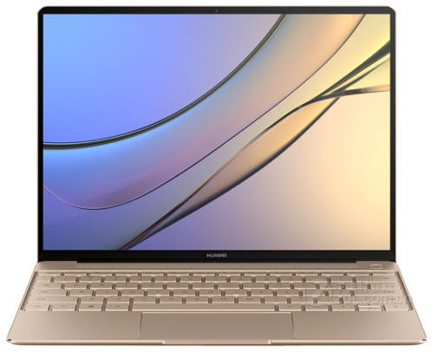
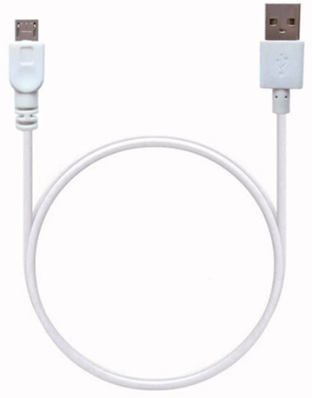
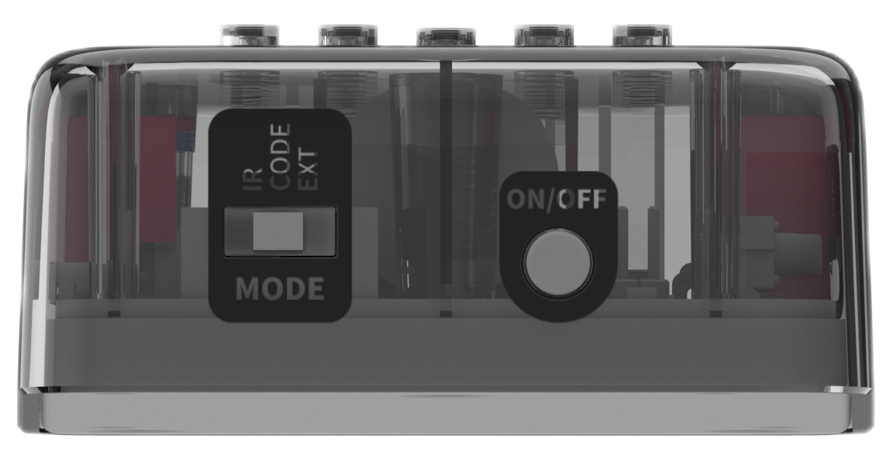
图形化编程软件
步骤4：用配套的type-C线连接机械手与电脑，并在主控板底部启动主机盒，调至“CODE”模式，进入编程模式，将舵机连接到S6舵机接口。

Slide 28
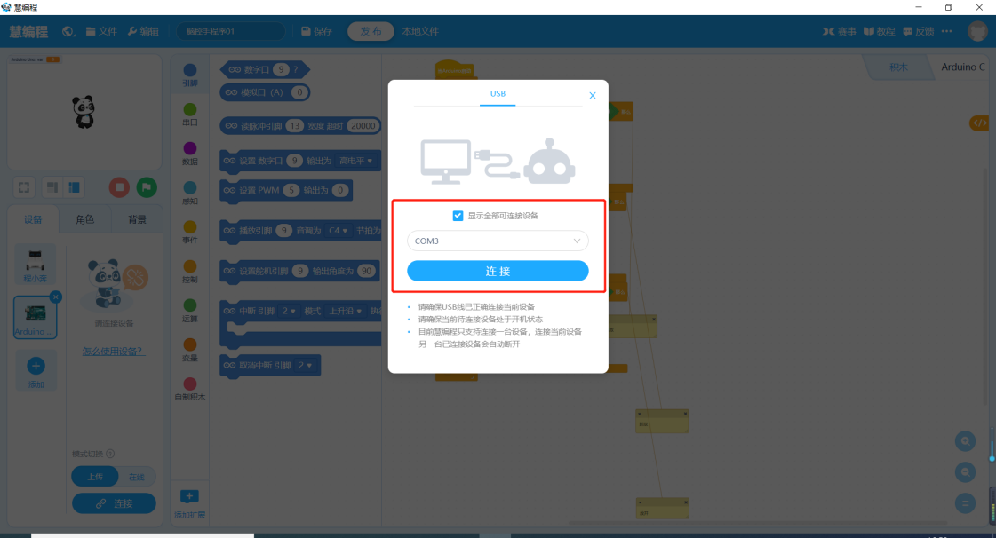
图形化编程软件
步骤5：进入USB串口选择界面后，勾选显示全部可连接设备，选中COM口，点击连接，即可完成设备连接。

Slide 29
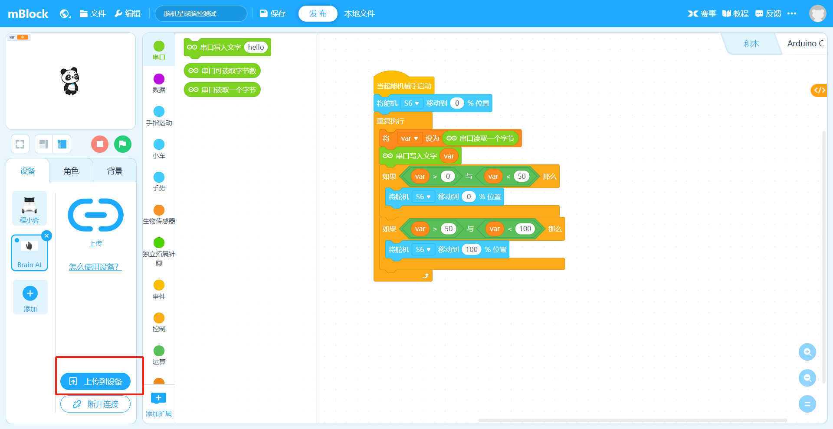
图形化编程软件
步骤6：编写一段脑控程序，上传到主机盒。

Slide 30
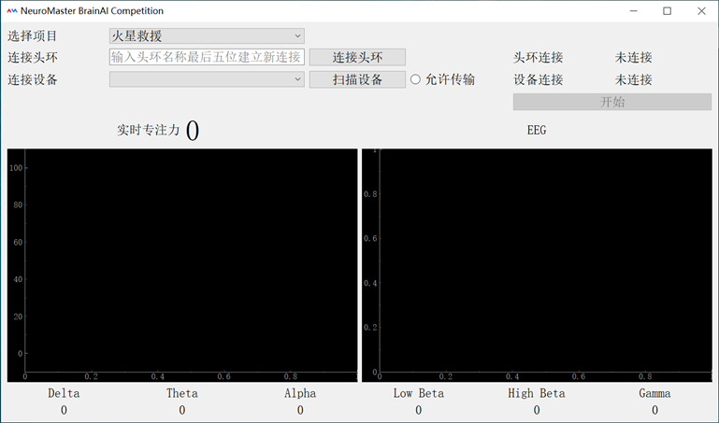
脑控软件
步骤1：进入该步骤前，先确定头环跟电脑处于连接状态，当设备连接正常，双击“NeuroMaster”软件图标，右键点击选择“以管理员身份运行”打开软件。
步骤2：用数据线将机械手和电脑进行连接。
（注意要在编程软件中，先将编程软件与机械手断开连接，释放串口）
步骤3：启动完成，进入软件操作界面。

Slide 31
脑控软件
步骤4：根据当前参加的赛事项目选择“火星救援”

Slide 32
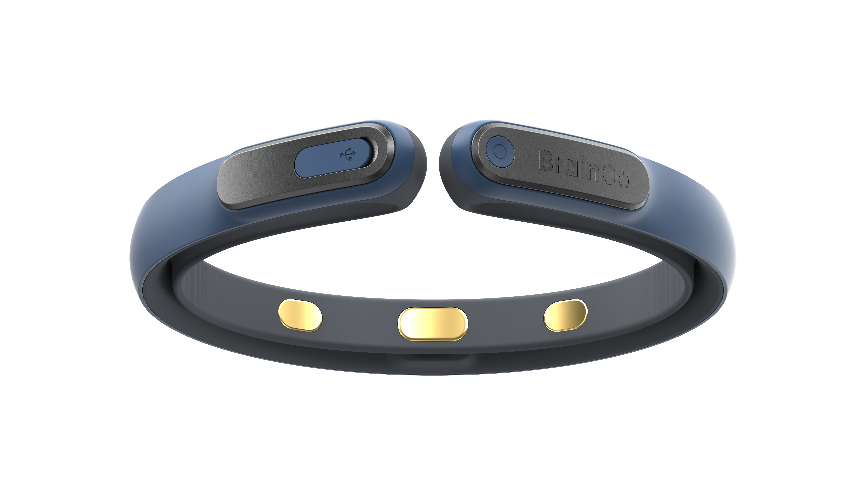
脑控软件
步骤5：初次使用头环，对蓝牙进行配对，长按头环开关，持续5秒，当头环震动2次，指示灯进入蓝色闪烁状态，即头环进入蓝牙配对状态。

Slide 33
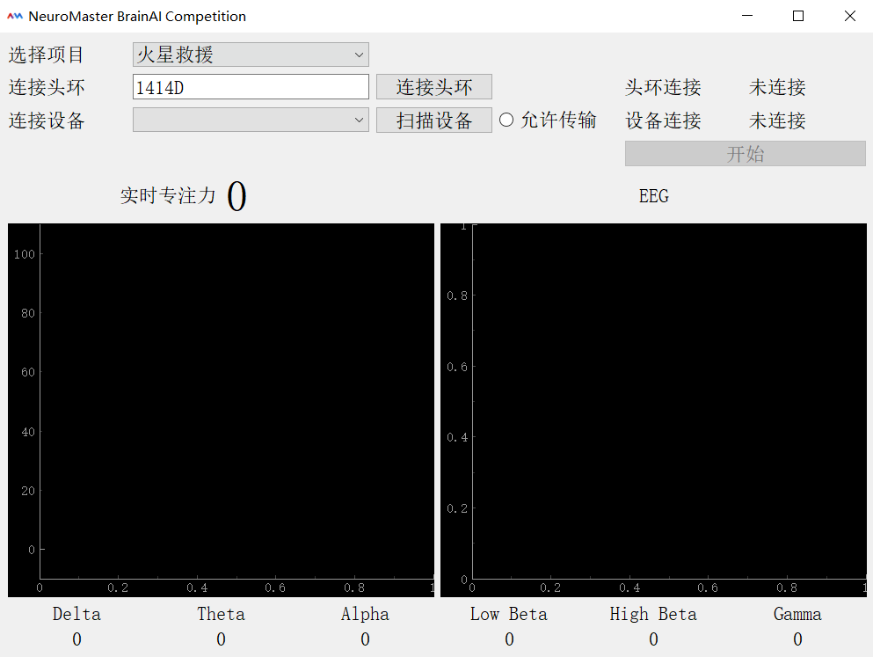
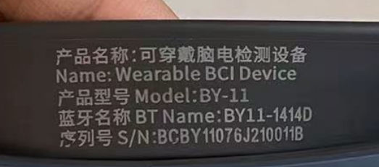
脑控软件
步骤6：查看头环的“蓝牙名称”后五位，示例：蓝牙名称后五位为“1414D”。
步骤7：在方框里输入头环后五位，并点击连接头环

Slide 34
脑控软件
步骤9：头环连接成功后，需正确佩戴头环，佩戴头环时需保证头环内侧的3个金属电极与额头贴合，开关位于头部右侧，“BrainCo” 的LOGO标志正立着，正确佩戴头环后，头环震动2次，且软件上头环接触状态为“已连接”即配对成功。

Slide 35
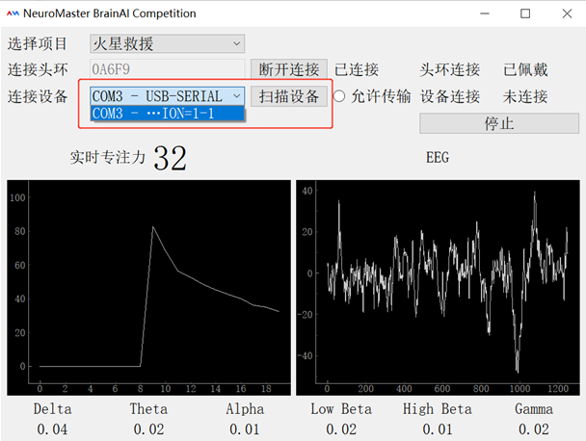
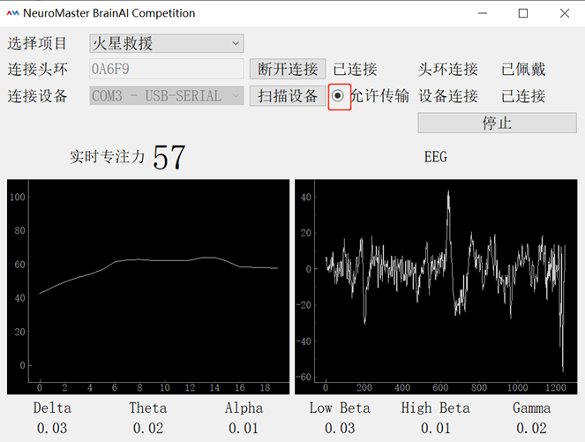
脑控软件
步骤11：点击右侧允许传输前的小圆圈，此时机械手连接成功。当专注力值满足设定的阈值范围时，设备将会执行对应动作。
步骤10：点击“扫描设备”按钮，此时会显示设备USB串口信息；在设备选择的下拉菜单中选择最后一项（即检测到的新导入的USB型号，一般为“COM3-USB-..”)。
1414D
1414D

Slide 36
3.意波波软件使用介绍

Slide 37


意波波-账号绑定
扫训练师关联码
激活手机号

Slide 38



意波波-软件下载
三种下载方式
应用商城搜索
“意波波”
扫码下载

Slide 39






意波波-首次登入
1. 下载安装完成后，
找到意波波app并打开
2. 蓝牙选项，选择好
3. 网络选项
选择无线局域网与蜂窝网络
6. 输入已激活的手机号，输入验证码，点击登录。
4. 隐私政策，选择同意
5. 开始使用

Slide 40


意波波-首次登入
设置密码及用户信息
设置用户信息，昵称、年级、性别
注册完成

Slide 41



意波波-连接头环
连接
脑智设备

Slide 42


意波波-连接头环
头环戴好了
正常显示数值
确认头环链接情况
头环没戴好
需要提醒同学调整佩戴

Slide 43


意波波-训练
开始训练
训练完成
头环配对连接成功
佩戴好之后就可以开始第一个脑放松训练
当天所有卡牌训练完成
有动效提示
完成后有报告

Slide 44



意波波-训练报告
报告分享

Slide 45
4.脑机星球赛项课程

Slide 46





赛事课程
赛事资料包
赛事规则文档
赛事规则视频
赛事课程
赛事软件及说明

Slide 47

脑智训练软件

Slide 48


